Slide 1
Présentation UML
Unified Modeling Language
Pascal Molli
Université Nancy1,Loria molli@loria.fr, www.loria.fr/~molli

Slide 2
Bibliographie
UML Distilled Fowler&Scott
UML Toolkit Eriksson&Penker
Applyling UML and Patterns Larman
Design pattern GOF
System of patterns Buschman&al
Penser objet avec UML&Java Lai
Object oriented Analysis Spadounakis
UML Specification www.rational.com

Slide 3
Introduction et vue d’ensemble
Analyse des besoins
(Requirements Analysis)
UML:Produire des documents
Pertinent
Consistent
Compréhensible
Facile à changer
Pour tout le cycle de vie
Analyse
(analysis)
Conception
(design)
Codage
(Programming)
Test

Slide 4
Pourquoi UML ?
Écrire des documents pour communiquer, travailler à plusieurs
Comprendre la « big picture »
Continuer son apprentissage OO.
Notes:
La communication est fondamentale dans un projet. On ne va pas lire des milliers de lignes de code pour comprendre ce que les autres font !
La big picture: comprendre vite un projet: fonctionnalités attendues, architecture du système, patterns…
Continuer son apprentissge OO: transmettre le savoir grace à un langage adapté...

Slide 5
La guerre des Méthodes
Booch, OMT, Coad/Yourdon, Fusion,SADT, OOSE, Schlaer/Mellor, HOOD…
UML: un méta-langage de modélisation pour unifier les modèles utilisés dans les méthodes
Grady Booch, Ivar Jacobson, James Rumbaugh.
Standardisation OMG
Notes:
Attention à la différence entre langage de modélisation et méthode
Méthode: l ’utilisateur sait ce qu ’il a à faire, comment le faire, quand le faire et pourquoi il faut le faire. Les méthodes utilisent des modèles pour décrire un point particulier.
Langage de modélisation décrit les symboles utilisé par un modèles et les règles d ’écriture liés à ces symboles.
Un langage de modélisation ne définit donc pas de procédés.
UML est un donc un méta-langage de modélisation utilis é pour décrire des langages de modélisation.

Slide 6
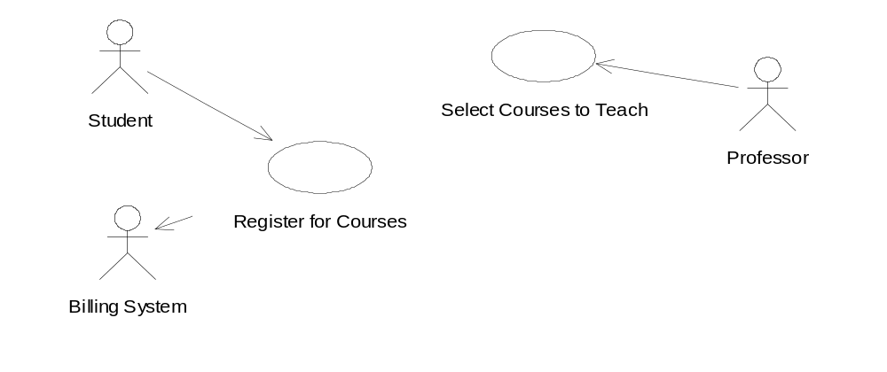
Analyse des besoins
Capturer les besoins des utilisateurs
diagramme « Use-Case » en UML

Slide 7
Analyse
Indépendant de l’implémentation !
Identification des classes et des relations
Description des collaborations entre les objets des différentes classes
Diagramme de classes, de collaboration, d ’activités, d ’état.

Slide 8
Conception (design)
Prise en compte de l’architecture informatique
Classes techniques pour gérer l ’interface graphique, la distribution, la persistence, la concurrence
Diagramme de classes, de séquences, de composant, de déploiement, d ’états

Slide 9
Programmation
Conversion des classes de conception vers les langages cibles: java, sql, c++, IDL
Conversion des classes persistentes vers les modèles de persistences (SGBD, BDOO, Langages persistents)
etc ...

Slide 10
Test
Tests unitaires: diagrammes de classes
Tests d ’intégration: diagrammes de composants, de collaboration
Test du système: use-case diagram

Slide 11
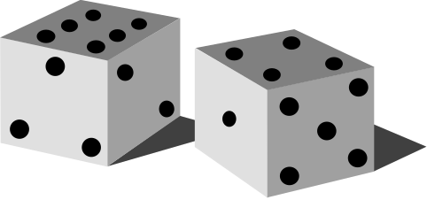
Un premier exemple
Un jeu de dés
Le joueur lance 10x 2 dés
Si le total fait 7, il marque 10 points à son score
En fin de partie, son score est inscrit dans le tableau des scores.

Slide 12
Analyse des besoins
Un premier Use-case
Identifier les acteurs?
Identifiers les cas d’utilisations possibles du système
Ses fonctionnalités externes !

Slide 13
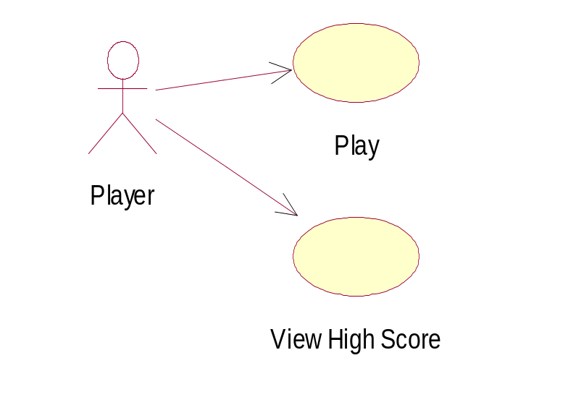
Premier Use Case
Play:
  Acteur: Player
  Descr: Le joueur prend 10x les dés, à chaque fois que le total fait 7, +10pts
View High Score
  Acteur: Player
  Descr: Le joueur consulte en read only les high score

Slide 14
Use Case
Diagramme extrémement important !
IMHO, Il doit figurer dans un cahier des charges
Il doit figurer dans toute présentation d ’une application !
IL DOIT ÊTRE COMMENTE de manière rigoureuse !
Sert de référence pour toute la suite des opérations
Notes:
C ’est LE diagrammequi permet de donner une vision globale de votre
application
Il va servir pour l ’analyse : tous les uses case sont ils analysés?
Dans le design : tous les use cases sont il désignés ?
Dans les tests : tous les use case sont-ils testés?

Slide 15
Diagramme d ’activité
Ressemble furieusement aux vieux organigramme
identifier les activités (en s ’appuyant sur use case)
identifier les transitions entre activités

Slide 16
Diagramme d ’activité
menu
[highscore]
[start]
[exit]
view
Highscore
Start
turn=0
Roll
Dice
turn++
[true]
Turn<10
[false]
Update
highscore

Slide 17
Diagramme d ’activité
menu
[highscore]
[start]
[exit]
view
Highscore
Start
turn=0
Play
Player
Roll
Dice
turn++
View High Score
[true]
Turn<10
[false]
Update
highscore

Slide 18
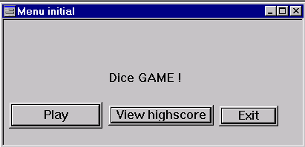
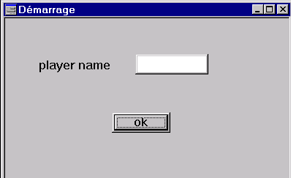
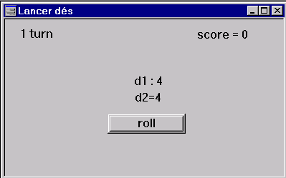
Diagramme d ’activité
menu
[highscore]
[start]
[exit]
view
Highscore
Start
turn=0
Roll
Dice
turn++
[true]
Turn<10
[false]
Update
highscore

Slide 19
Diagramme d’activité
Phase analyse des besoins ou analyse?
Plus business process que orienté objet
« Ordonnance » et détaille les Use-case
Très utile pour les tests...
Notes:
Plutôt analyse mais suis naturellement le use-case.. Sert pour maquetter une application.
Sert à faire parler vos interlocuteurs...

Slide 20
Analyse
Modéliser le monde réél
Indépendant de l ’implantation
Déterminer les classes d ’objets du monde réél : premier diagramme de classe
Modéliser la dynamique du système: diagramme de collaboration.

Slide 21
Diagramme de collaboration
Identifier les OBJETS
les relations entre OBJETS (graphe d ’objets)
les message et l ’ordre d ’appel des messages entre les objets

Slide 22
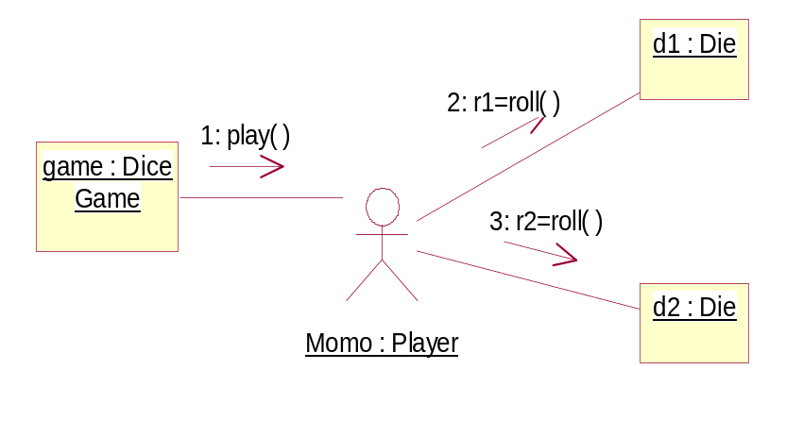
Diagramme de collaboration
Visualise les objets
Visualise les relations entre objets
Visualise l ’ordonnancement des appels de messages sur les objets

Slide 23
Digramme de collaboration
menu
[highscore]
[start]
[exit]
view
Highscore
Start
turn=0
Roll
Dice
turn++
[true]
Turn<10
[false]
Update
highscore

Slide 24
Diagramme de classes
Identifier les classes
Identifier les relations statiques et dynamiques entre les classes
Déterminer les cardinalités des relations
Déterminer les attributs des classes
Déterminer les méthodes et leurs paramètres

Slide 25
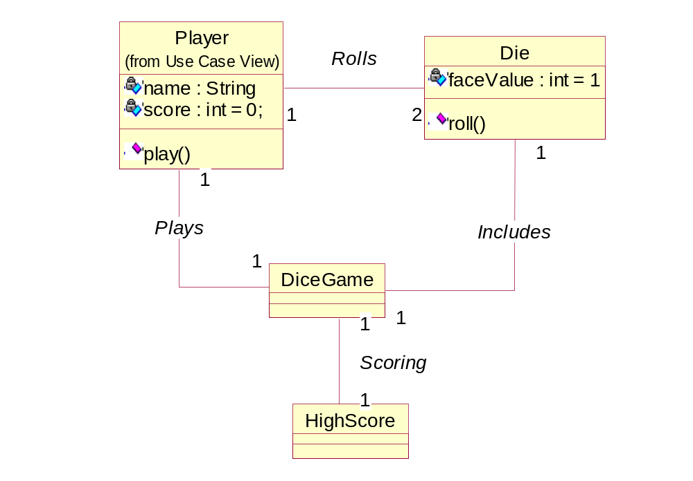
Diagramme de classes

Slide 26
Diagramme de classes

Slide 27
Diagramme de séquences
Modélise la dynamique (~comme collaboration)
Focalise sur l’enchaînement des messages
Identifier les objets, les messages et leur ordonnancement.

Slide 28
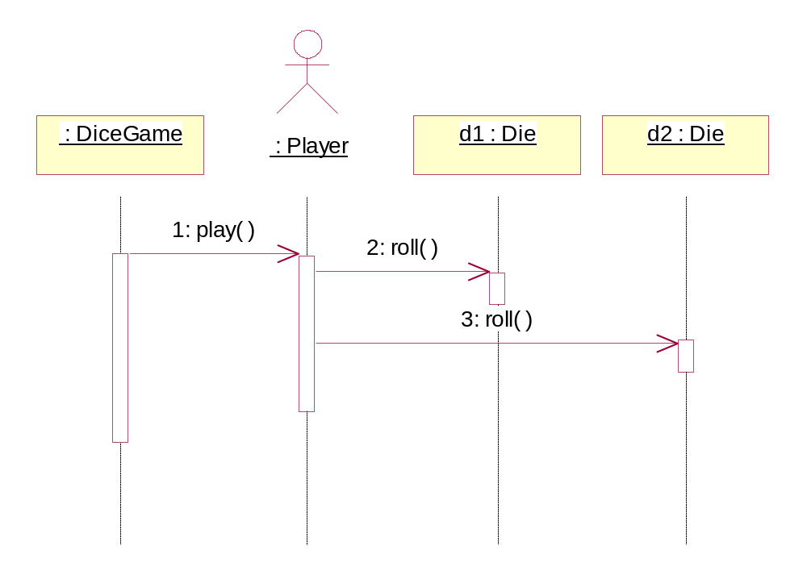
Diagramme de séquences
Durée d ’activation !

Slide 29
Diagramme de séquences
Référence!

Slide 30
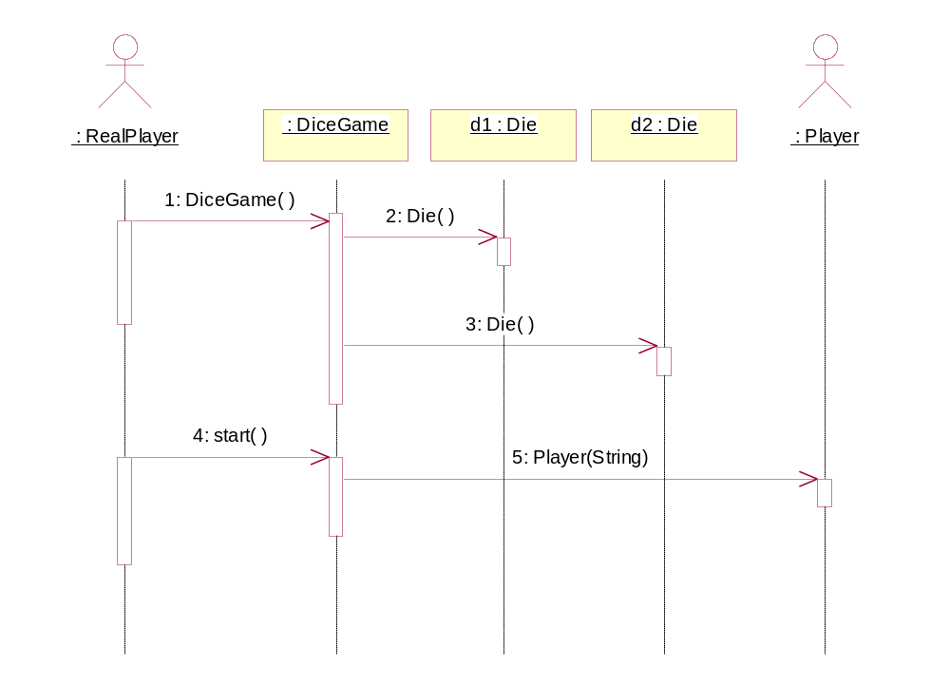
Diagramme de séquences
Le joueur n ’est créé qu’au démarrage de la partie !
Notes:
Ceci est un choix ! Il découle de notre diagramme d ’activité.
On aurait tout aussi bien pu créer le joueur au moment ou l ’on crée le jeu.
Le petit avantage ici, c ’est qu’on peut changer de nom entre 2 parties…

Slide 31
Diagramme d ’états
Identifier les états d ’un objet
Identifier les transitions entre les états

Slide 32
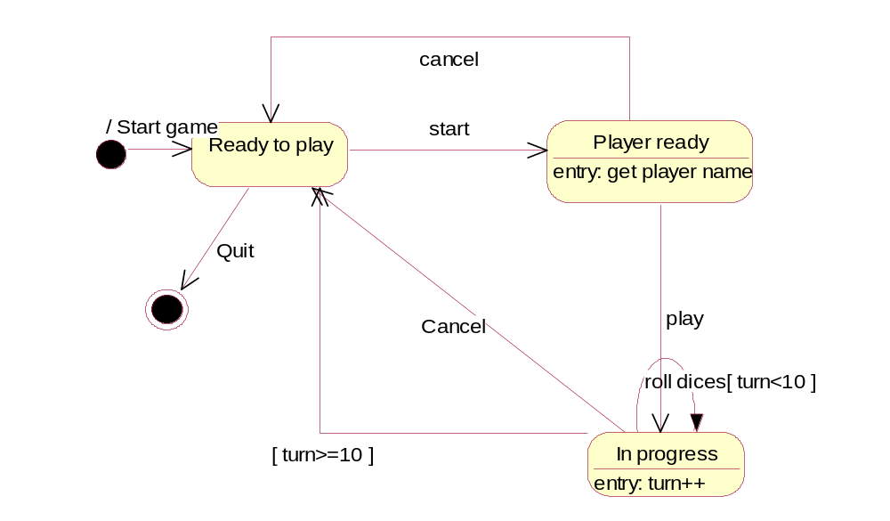
Diagramme d’état d’un objet «partie»

Slide 33
Diagramme d’état
Cancel ?
menu
[highscore]
[start]
[exit]
view
Highscore
Start
turn=0
Roll
Dice
turn++
[true]
Turn<10
[false]
Cancel ?
Update
highscore

Slide 34
Modifier les schémas...
menu
[highscore]
[start]
[exit]
view
Highscore
Start
turn=0
cancel
Roll
Dice
turn++
cancel
[true]
Turn<10
[false]
Update
highscore

Slide 35
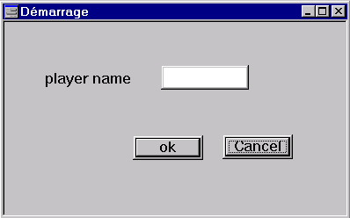
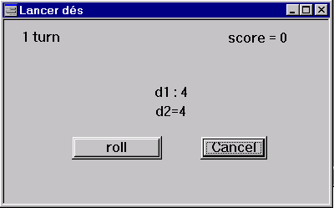
Modifier les schémas ?
menu
[highscore]
[start]
[exit]
view
Highscore
Start
turn=0
Roll
Dice
turn++
[true]
Turn<10
[false]
Update
highscore

Slide 36
Analyse terminée ?
Vérifier la couverture des diagrammes «use-case» et d ’activités…
Use case « view highscores » ?
Use case « play » partiellement traité.

Slide 37
Couverture des diagrammes
menu
[highscore]
[start]
[exit]
view
Highscore
Start
turn=0
Play
Player
Roll
Dice
turn++
View High Score
[true]
Turn<10
[false]
Partiellement traité
Update
highscore
Pas traité

Slide 38
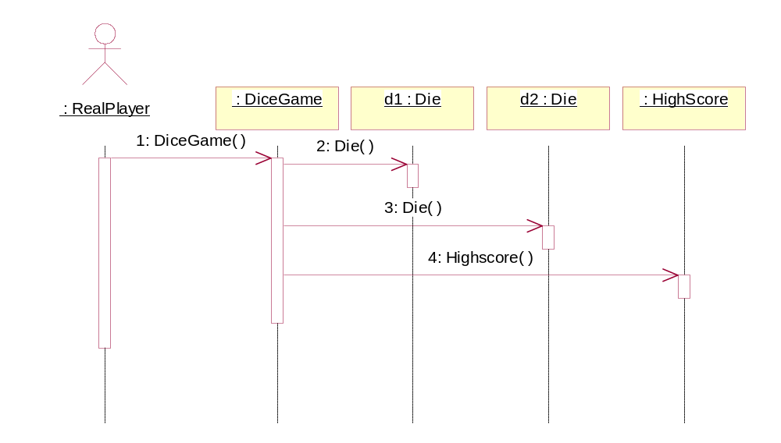
Diagramme de séquences

Slide 39
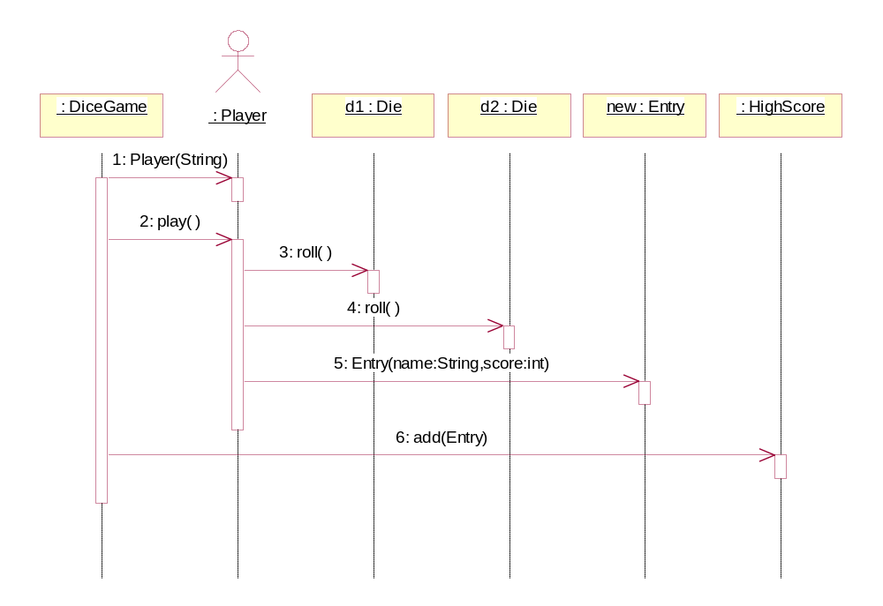
Diagramme de séquence

Slide 40
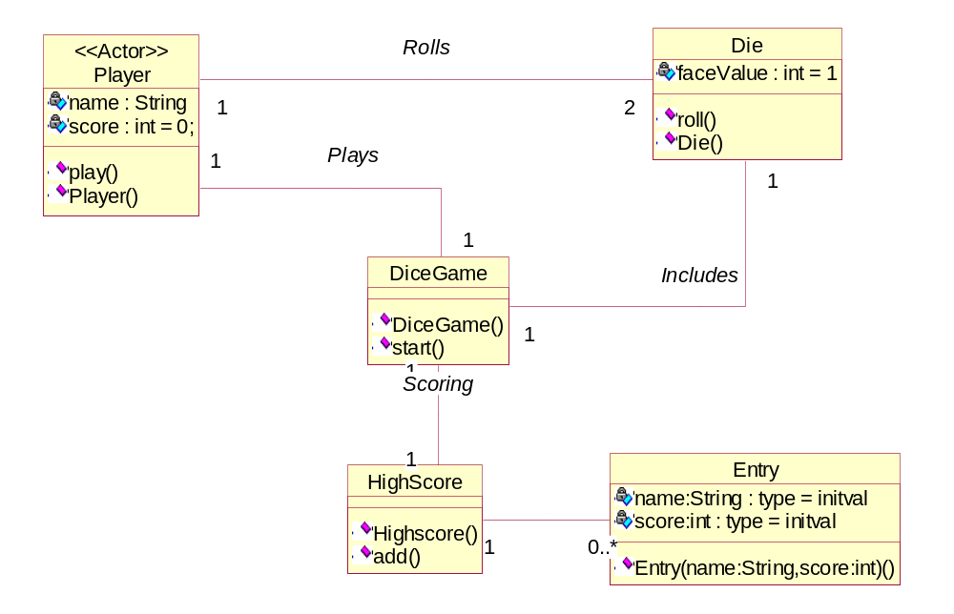
Diagramme de classes

Slide 41
Fin de l’analyse ?
Couverture « un peu près » bonne
Cohérence entre les schémas correcte
14/20
  La dynamique manque de détail (dynamique du cancel ?)
  Les schémas sont trop peu expliqués…
  Les diagrammes de séquence du jeu ne sont pas assez détaillés : manque quelques méthodes...

Slide 42
Conception
Prendre en compte l ’implémentation
  Gérer la partie interface graphique
  Gérer la persistance des highscores
Définir une architecture logique
Définir une architecture physique
Rajouter les classes techniques permettant d ’implanter cette architecture !

Slide 43
Conception de l’architecture
Présentation
Applicatif
Play
View High Score
Fichier ou BDD
Persistance

Slide 44
Architecture en couche...
Une architecture possible, d ’autres existent (voir « A system of patterns » Bushcmann »)
Les couches doivent être le plus indépendante possible
« Découpler » les couches en s ’appuyant sur interfaces + classes abstraites (design patterns)

Slide 45
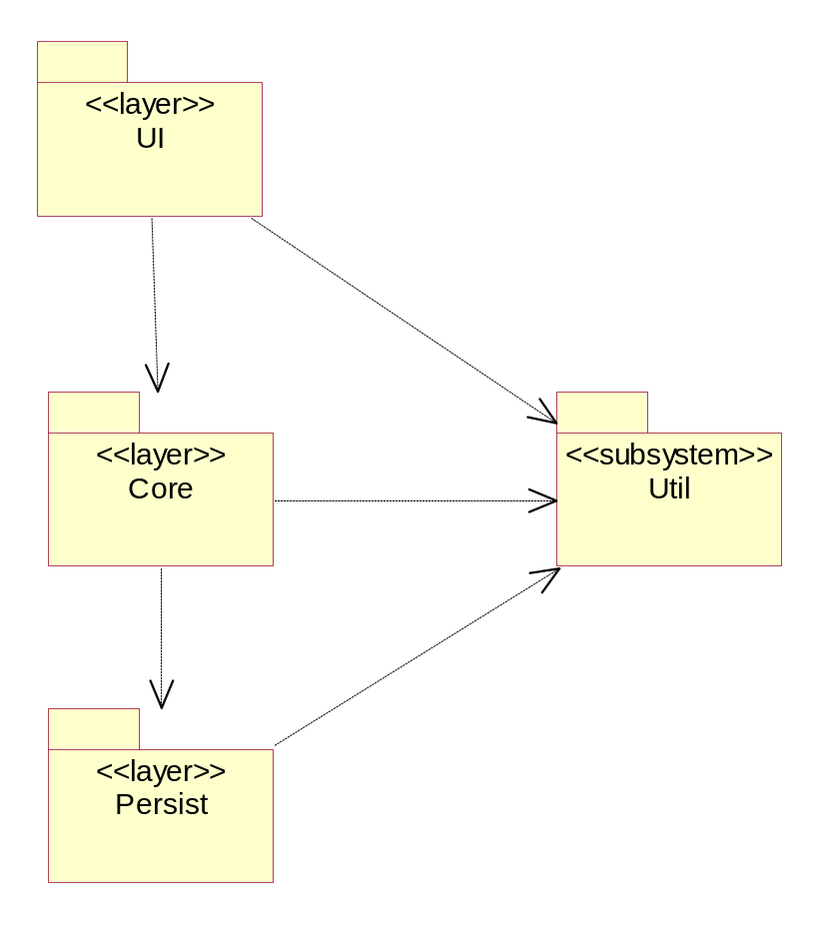
Découpage en « package » logique
Mapper l ’architecture sur des packages « layer »
Exprimer les dépendances

Slide 46
Layer « core »
Les classes représentant la logique de notre application.
En fait, les classes d ’analyses revisitées en vue de la réalisation

Slide 47
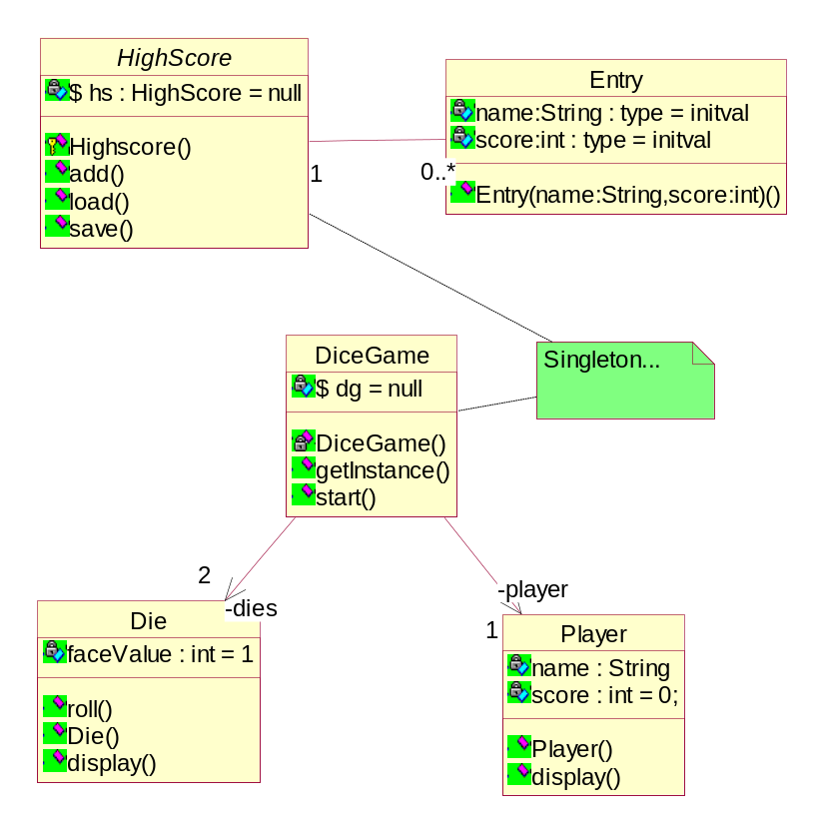
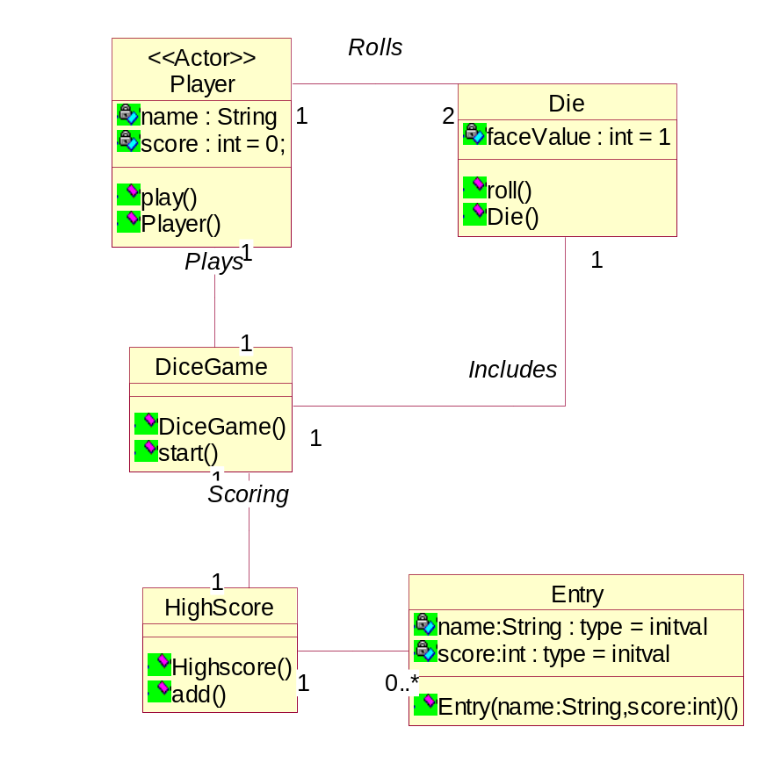
Core « Layer »:1er diagramme
Design
Analyse

Slide 48
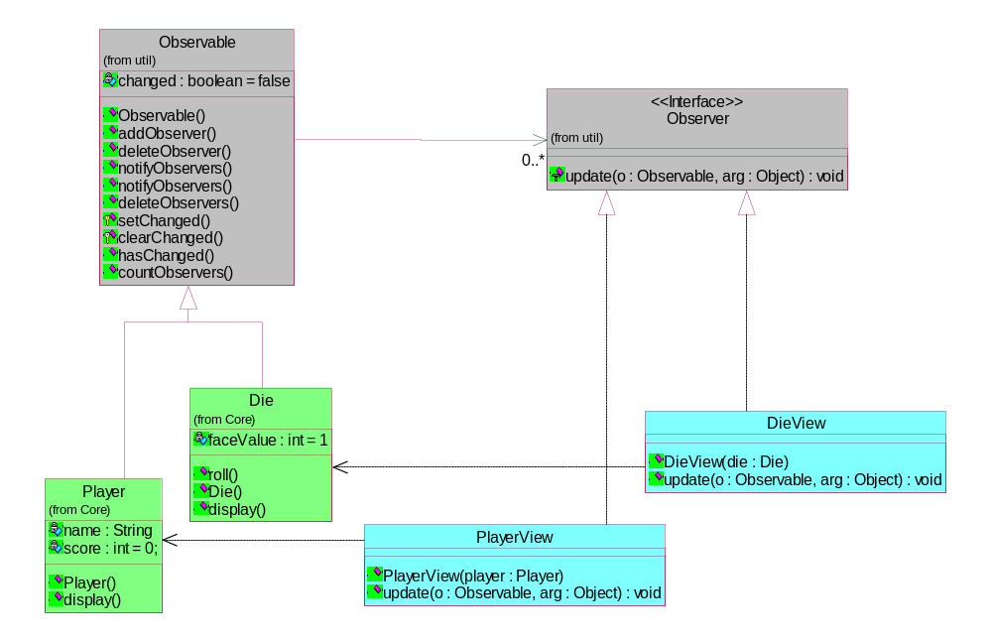
Découplage interface graphique:MVC

Slide 49
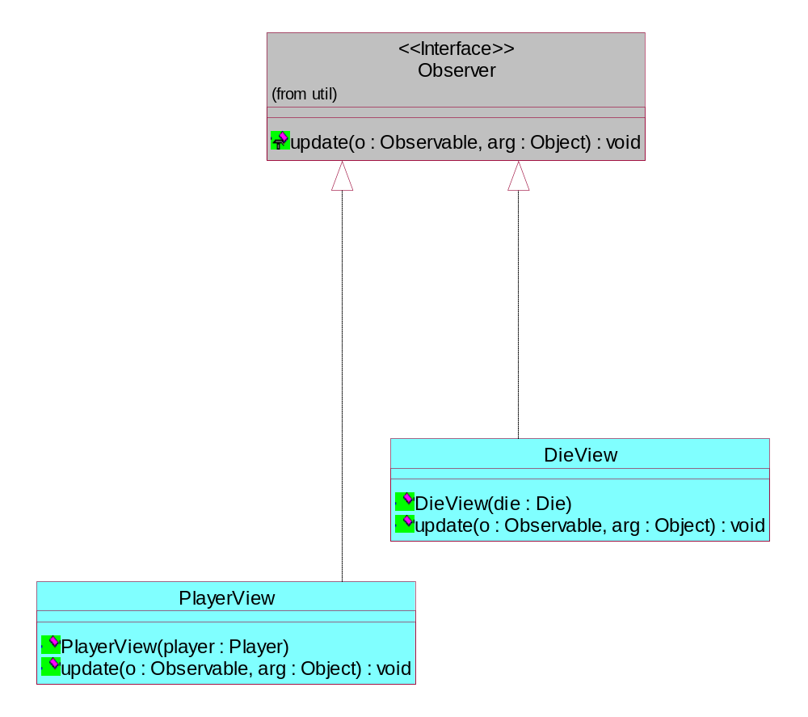
Vues ?

Slide 50
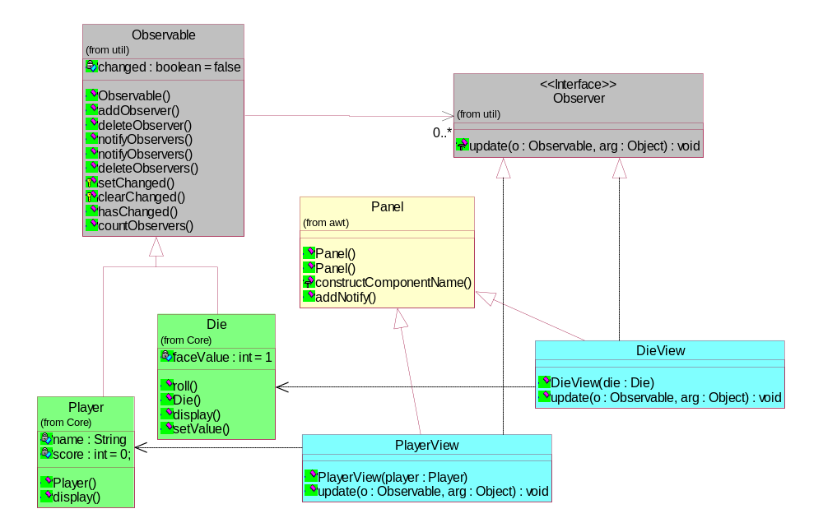
Attention...

Slide 51
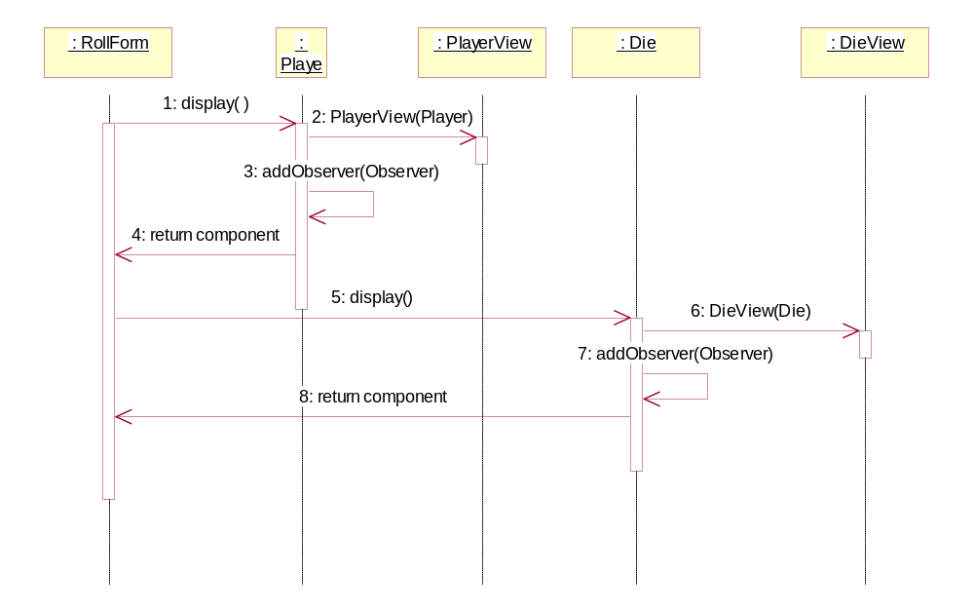
MVC en action:1 mise en place

Slide 52
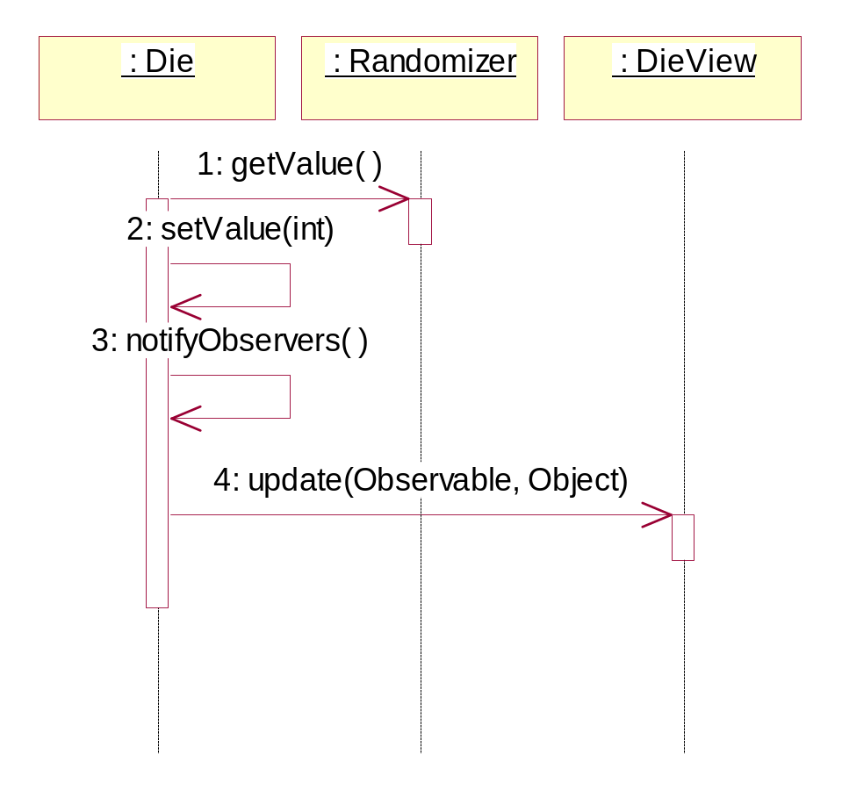
MVC en action:2 changement d ’état

Slide 53
MVC
AWT Java: Modèle par délégation
  Propagation des événements de l ’IHM vers les classes applicatives (core ici)
MVC:
  Propagation des changements d ’états vers les objets graphiques

Slide 54
Mettre les vues dans des « forms »
Réaliser des écrans graphiques contenant des vues si il y a lieu…
Le « layer » UI...

Slide 55
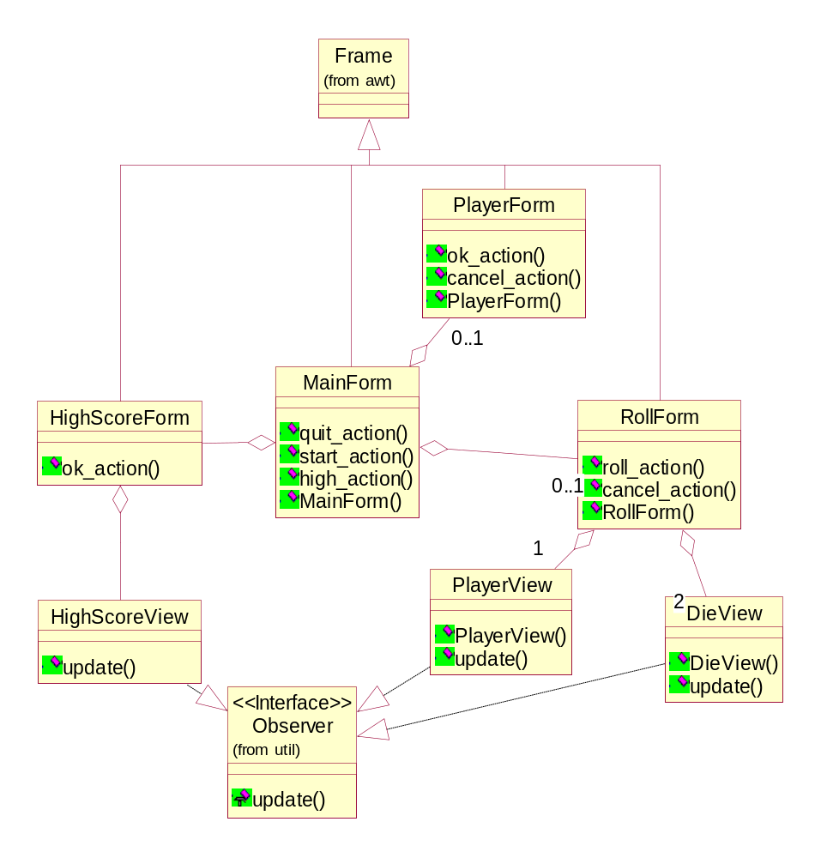
UI « Layer »

Slide 56
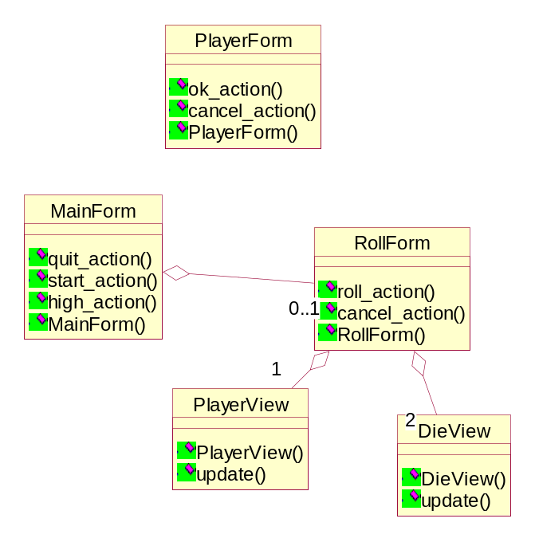
Mapping classe UI, UI

Slide 57
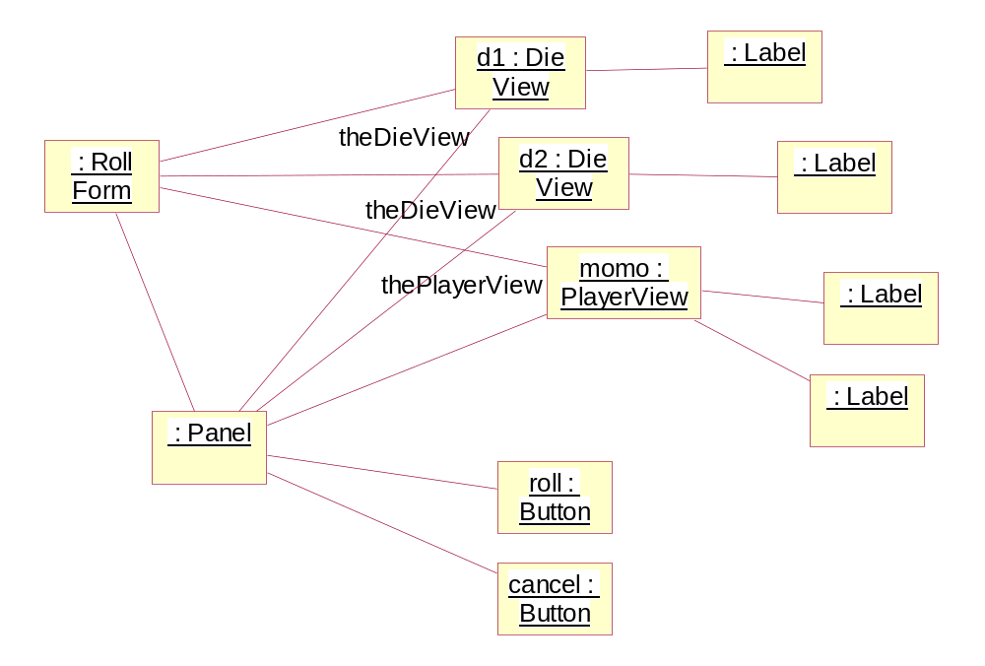
Diagramme d ’objets:rollform

Slide 58
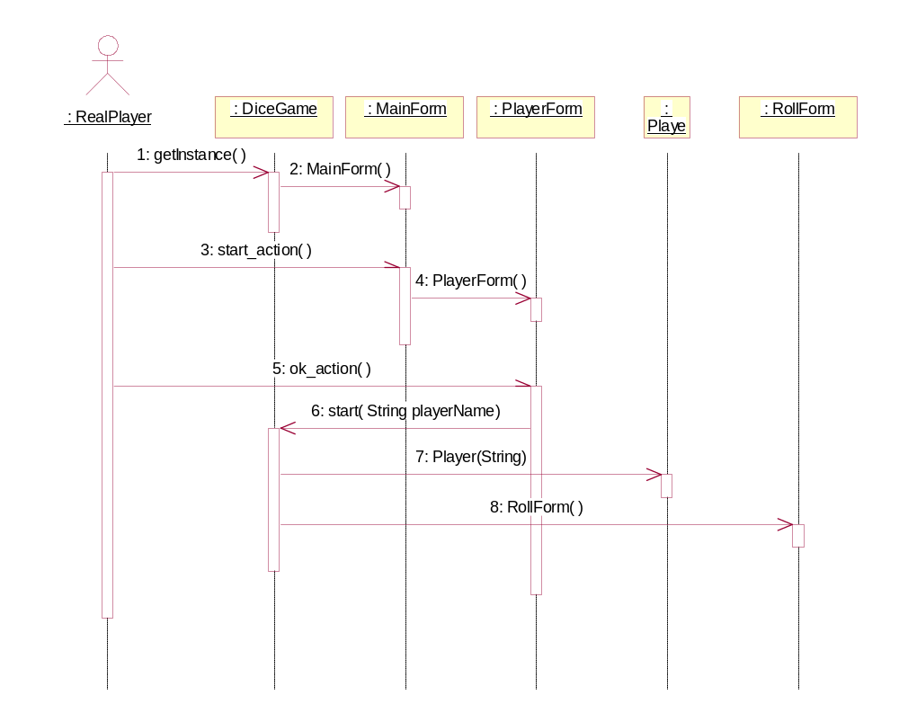

Slide 59


Slide 60
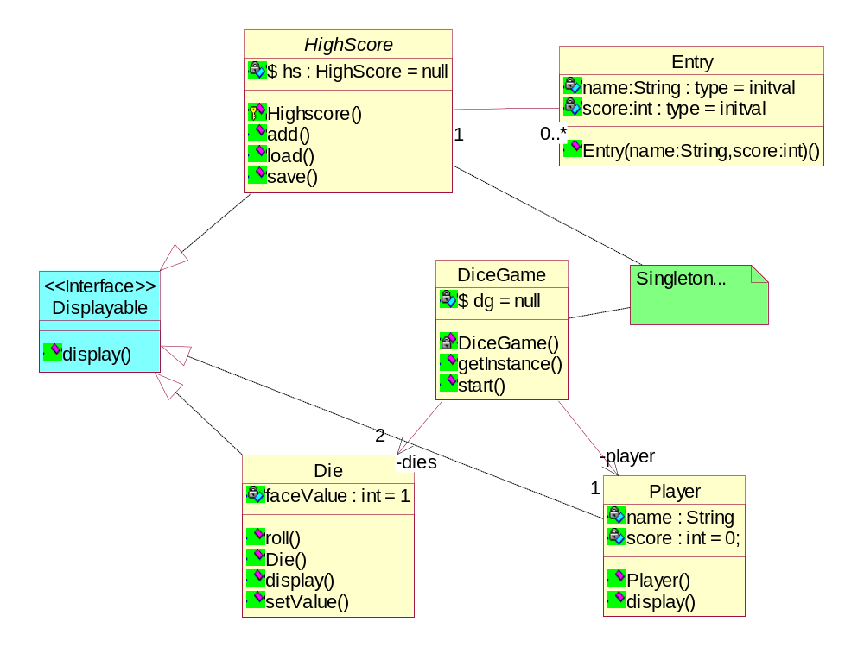
Découplage UI/Core...

Slide 61
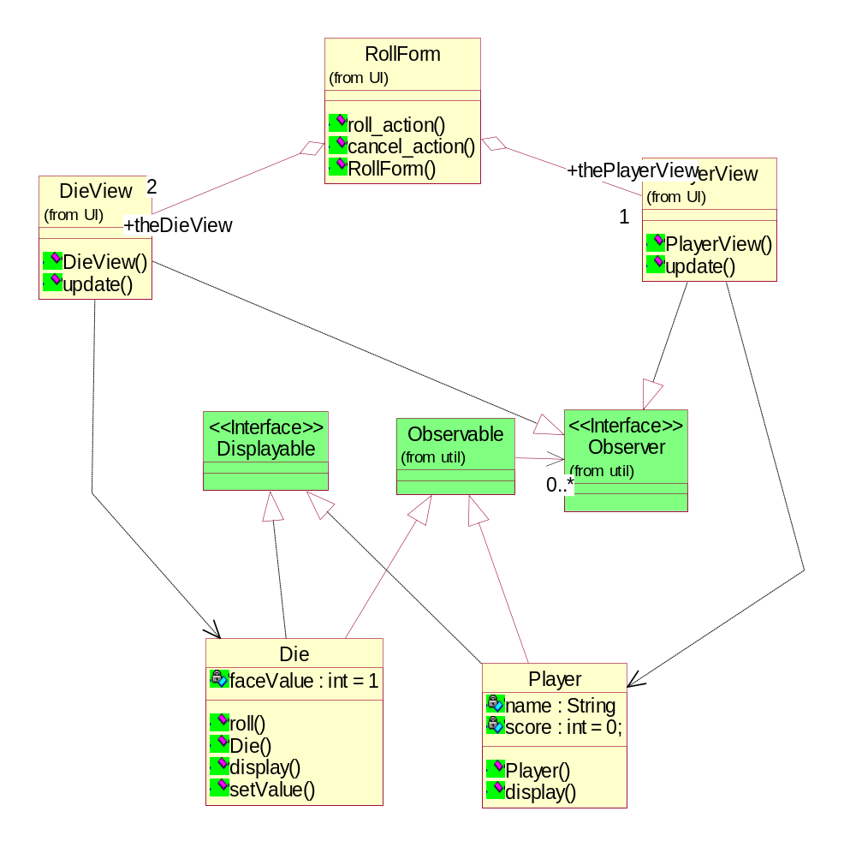
Architecture en couche...
Classes techniques
UI
UI
Interface et classes
abstraite de découplage
Core
Classes d ’analyses

Slide 62
Util « subsystem »
Besoin de nombres aléatoires
Utiliser fonctionnalité « random » de java.util…
Le générateur de nombre aléatoire est partagé par tous les dés…
Encore un singleton...

Slide 63
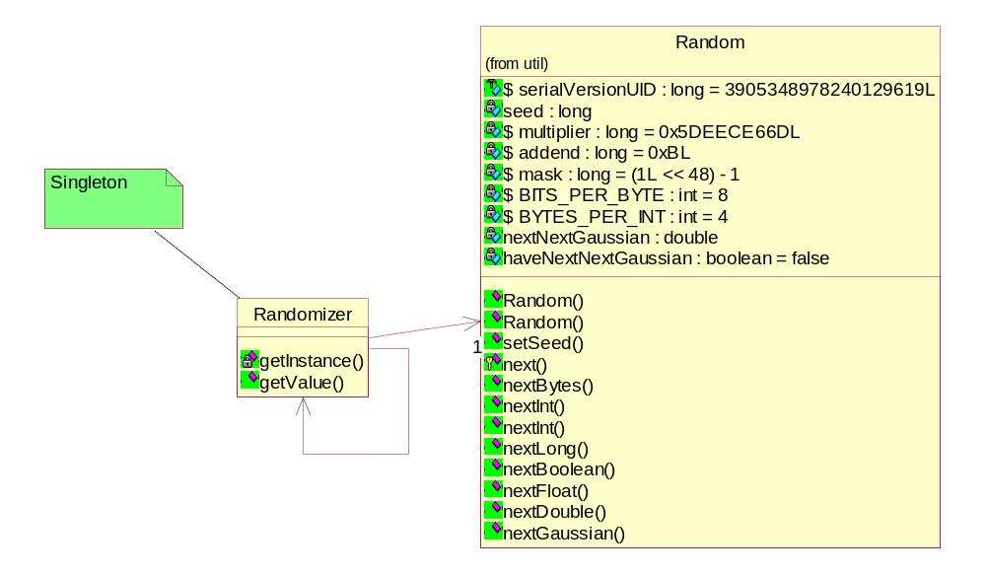
Subsystem « util »

Slide 64
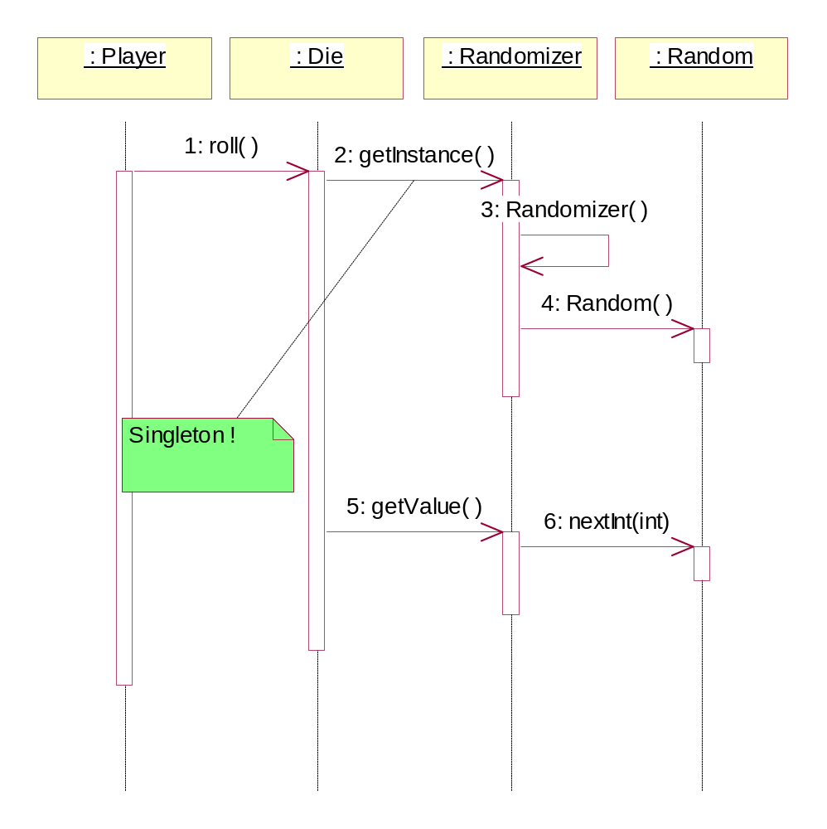
Dynamique de « Util »

Slide 65
Layer « Persist »
Classes techniques de persistances
Assurer l ’indépendance Core/Persist
  pouvoir changer de « persistent engine »
Par exemple:
  Persistance par « Serialisation »
  Persistance via une base de données relationnelle (JDBC).

Slide 66
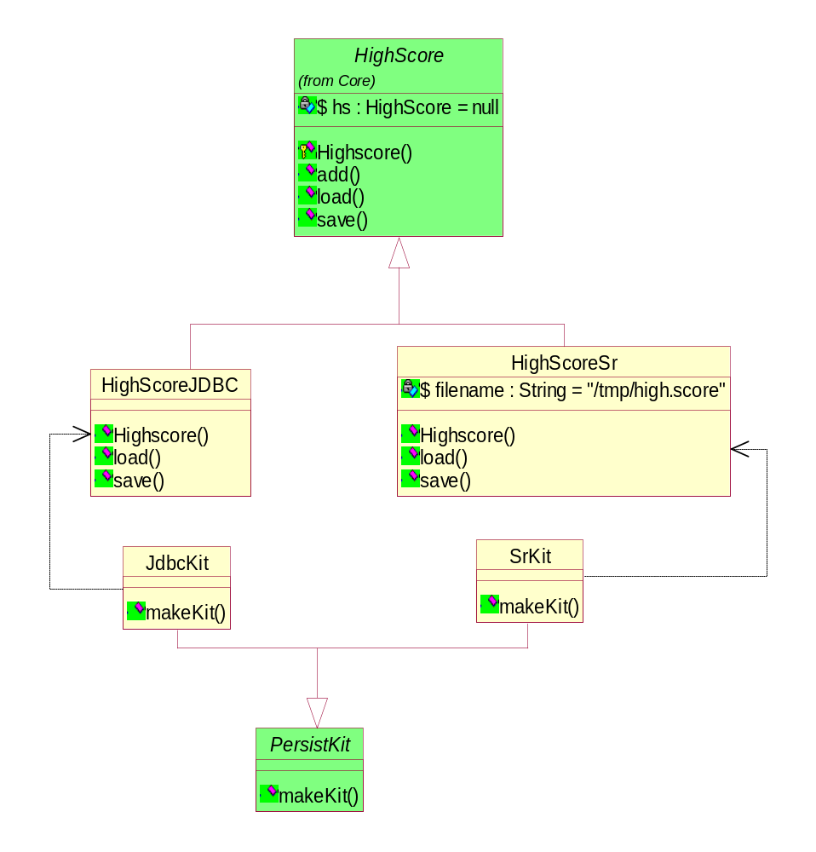
Découplage : Pattern Fabrication
Produit abstrait
Produit concret
Fabrique concrête
Fabrique abstraite
Notes:
Les classes applicatives ne voient que HighScore et PersistKit !!
Aucune dépendance sur les autres classes !

Slide 67
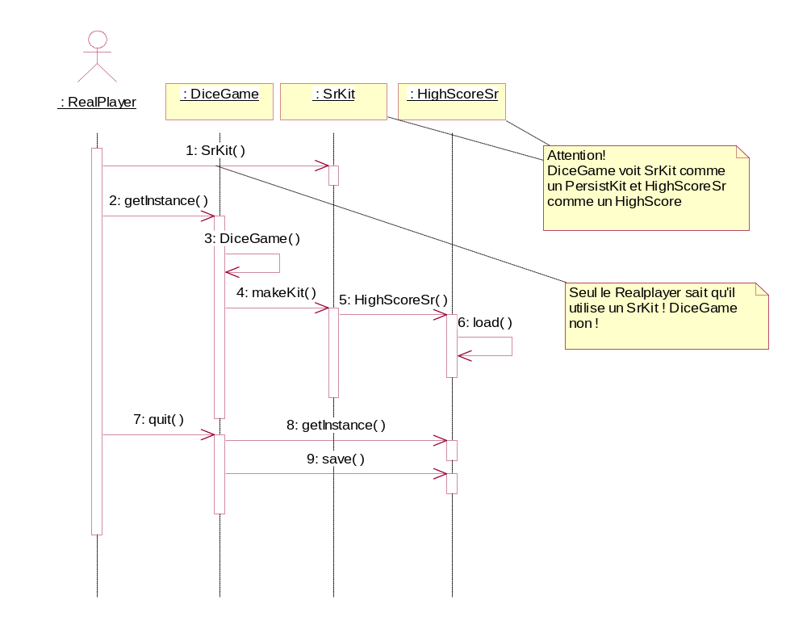
Dynamique de « Persist »

Slide 68
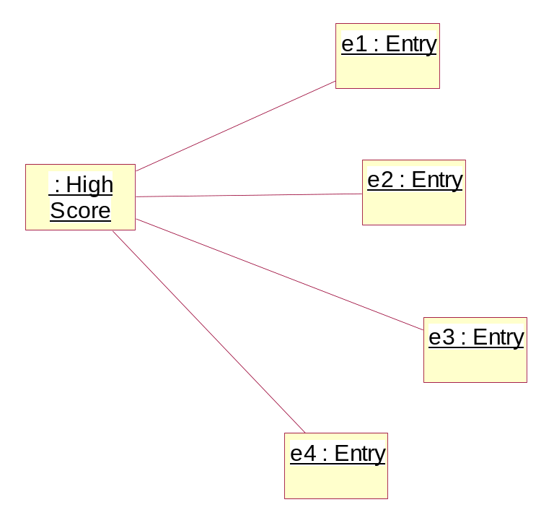
Utiliser la séralisation
Propagation de persistance...

Slide 69
Un peu de code…that’s all folks
class HighScoreSr extends HighScore implements Serializable {
...
public void save() throws Exception {
FileOutputStream ostream = new FileOutputStream(filename);
ObjectOutputStream p = new ObjectOutputStream(ostream);
p.writeObject(this); // Write the tree to the stream.
p.flush();
ostream.close(); // close the file.
}
public void load() throws Exception {
FileInputStream istream = new FileInputStream(filename);
ObjectInputStream q = new ObjectInputStream(istream);
HighScoreSr hsr = (HighScoreSr)q.readObject();
}
}
Notes:
Attention ! Ça implique que Entry implémente Serializable aussi…
Petite faiblesse de conception ici…
Entry peut être considéré comme un produit abstrait aussi…
Auquel cas, il ne faut plus faire une fabrication mais une fabrique abstraite (voir design pattern…)

Slide 70
Dynamiqe de JdbPersist...
Une table doit être créée dans un SGBD relationnel
à la création de HighScoreJDBC: Connection au SGBD via JDBC
save:
  faire des « inserts » pour chaque « entry »
load:
  Select * from ...,
  parcours du résultat,
  création des objets « entry »
Notes:
On verra les détails d ’implémentation en BD...

Slide 71
Un peu de code...
public class HighScoreJDBC extends HighScore {
public static final String url="jdbc:odbc:dice";
Connection con=null;
public HighScoreJDBC() {
try {
//loads the driver
Class.forName("sun.jdbc.odbc.JdbcOdbcDriver");
con=DriverManager.getConnection(url,
"molli","");
} catch (Exception e) {
e.printStackTrace();
new Error("Cannot access Database at"+url);
}
hs=this; // register unique instance !
this.load();
}

Slide 72
Jdbc Load
public void load() {
try {
Statement select=con.createStatement();
ResultSet result=select.executeQuery
("SELECT Name,Score FROM HighScore");
while (result.next()) {
this.add(new Entry(result.getString(1),
result.getInt(2)));
}
} catch (Exception e) {
e.printStackTrace();
}
}

Slide 73
Jdbc Save
public void save() {
try {
for (Enumeration e = this.elements() ;
e.hasMoreElements() ;) {
Entry entry=(Entry)e.nextElement();
Statement s=con.createStatement();
s.executeUpdate(
"INSERT INTO HighScore (Name,Score)"+
"VALUES('"+entry.getName()+"',"+
entry.getScore()+")");
}
} catch (Exception e) {
e.printStackTrace();
}
}

Slide 74
Component diagram...
a component is « a non-trivial, nearly independent, and replaceable part of a system that fulfills a clear function in the context of a well-defined architecture. »
A component conforms to and provides the physical realization of a set of interfaces.

Slide 75
Component diagram
« Realize » : implémenter des interfaces
« Depend » : Utiliser les intefaces
Les interfaces découplent les composants

Slide 76
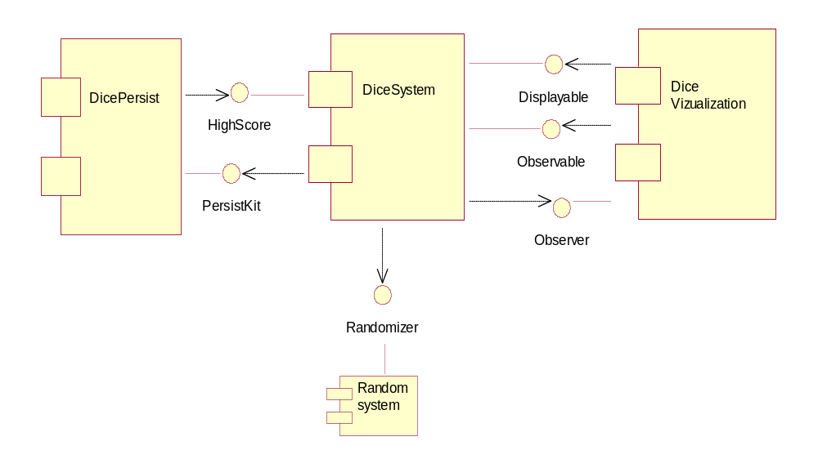
Component diagram...

Slide 77
Diagrammes de déploiement
Visualiser l ’architecture physique
Associer les unités d ’exécution aux traitements
Identifier les connexions entre les unités d ’exécution

Slide 78
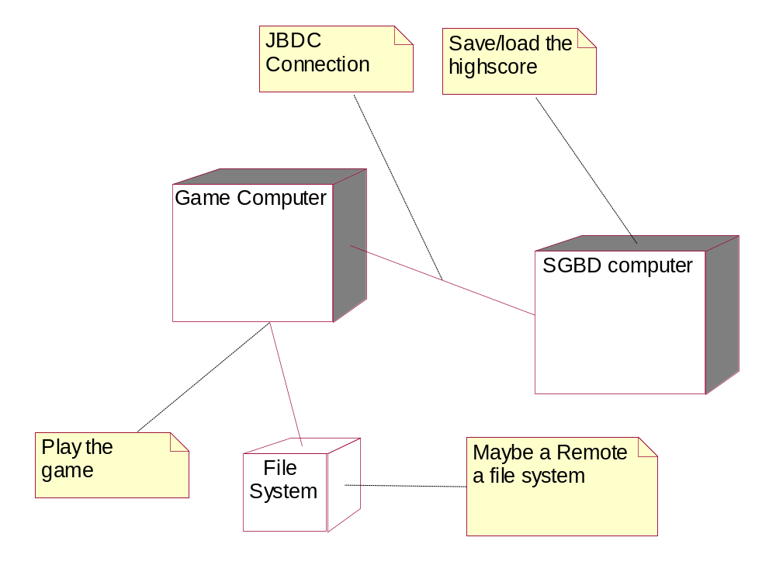
Diagramme de déploiement

Slide 79
Design terminé ?
Couverture des fonctionnalités : comparer Use-case et activity diagram…
Cohérence entre les diagrammes ??
  Quelques incohérences… UI vs Core
  Indépendance Core/Persist partiellement atteinte...

Slide 80
Générer le code : code mapping
Mapper vers n ’importe quel langage !
Les langages objets : java, C++, smalltalk
Mais aussi les autres: VB, C, Fortran
Voir aussi: SQL, Cobol...

Slide 81
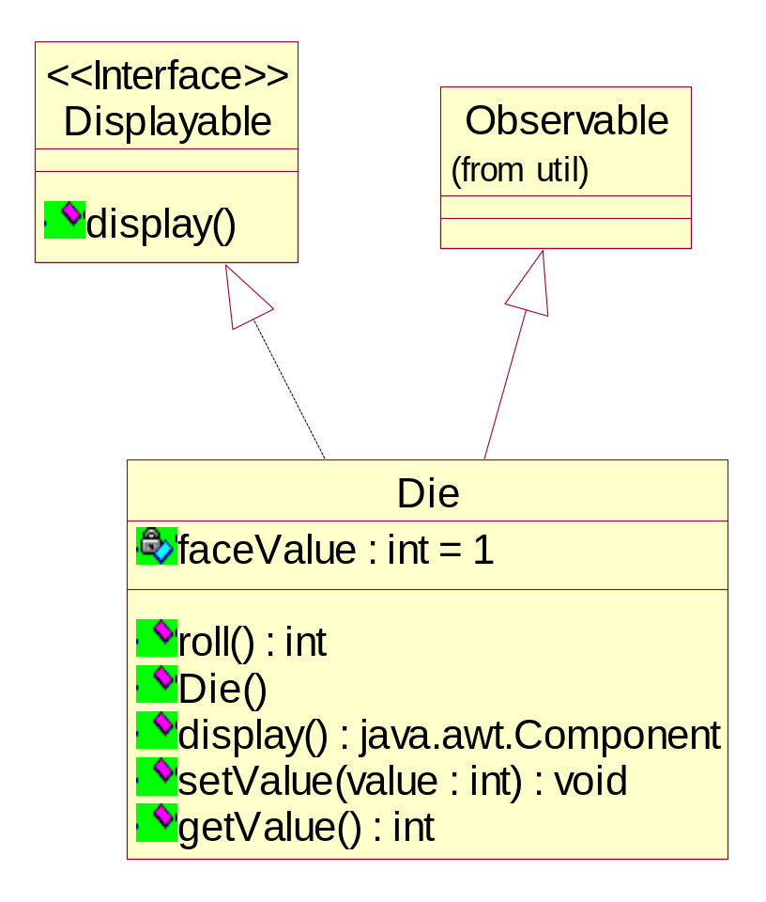
Mapping java...
package Core;
import Util.Randomizer;
import UI.DieView;
import java.util.*;
import java.awt.Component;
public class Die extends Observable implements Displayable {
private int faceValue = 1;
public int roll() {
setValue(Randomizer.getInstance().
getValue());
return getValue();
}
public java.awt.Component display() {
Component c=new DieView(this);
this.addObserver((Observer)c);
return c;
}
public void setValue(int value) {
faceValue=value;
this.setChanged();
this.notifyObservers();
}
public int getValue() { return faceValue;}
}

Slide 82
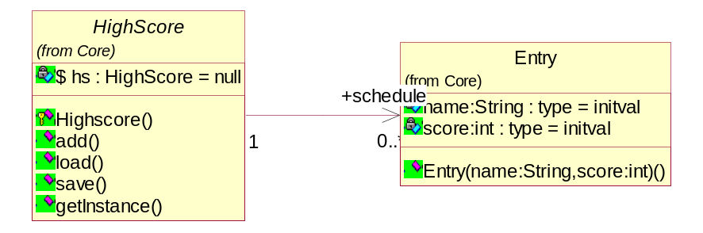
Relations
package Core;
import java.util.*;
import java.awt.Component;
import UI.HighScoreView;
public abstract class HighScore
extends Observable implements
java.io.Serializable, Displayable {
protected static HighScore hs = null;
public Vector entries=new Vector();
public void add(Entry entry) {
entries.addElement(entry);
this.setChanged();
this.notifyObservers();
}
public Enumeration elements() {
return entries.elements();
}
public abstract void load();
public abstract void save();
public Component display() {
Component c=new HighScoreView(this);
this.addObserver((java.util.Observer)c);
return c;
}
public static HighScore getInstance() {
if (hs==null) {
new Error("No Persist Kit declared");
}
return hs;}

Slide 83
Codage...
Utiliser les fonctionnalités de « forward engineering » des outils
Puis de « reverse engineering »
Pour faire en fait du « round trip engineering » ;-D
Assurer la cohérence Code/Design/analyse...

Slide 84
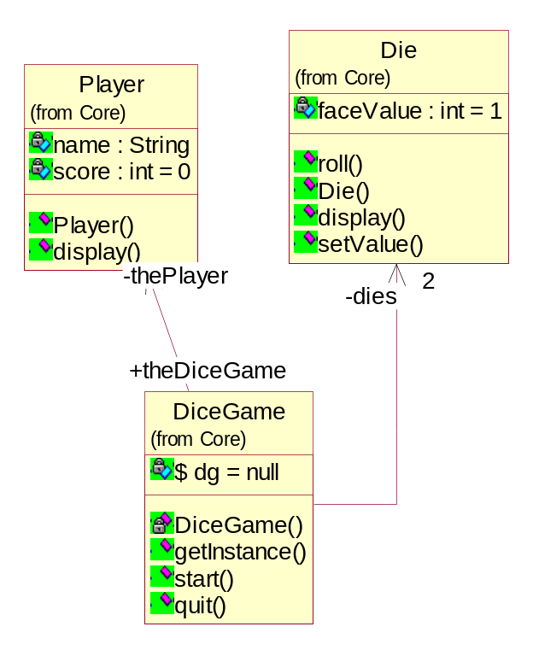
Forward engineering
// Source file: c:/prout/Core/DiceGame.java
package Core;
public class DiceGame {
private static int dg = null;
private Die dies[];
private Player thePlayer;
DiceGame() {
}
/**
@roseuid 37F877B3027B
*/
private DiceGame() {
}
/**
@roseuid 3802F61403A0
*/
public void getInstance() {
}
/**
@roseuid 37F8781A014D
*/
public void start() {
}
/**
@roseuid 38074E7F0158
*/
public void quit() {
}
}

Slide 85
Forward Engineering
: RealPlayer
: DiceGame
: SrKit
1: SrKit( )
package Core;
import UI.MainForm;
import Persist.*;
import java.awt.*;
class Main {
public static void main(String args[]) {
// SrKit srk=new SrKit();
JdbcKit srk=new JdbcKit();
DiceGame dg=DiceGame.getInstance();
Frame f=MainForm.getInstance();
f.setSize(300,300);
f.show();
}
}
2: getInstance( )
3: DiceGame( )
4: makeKit( )

Slide 86
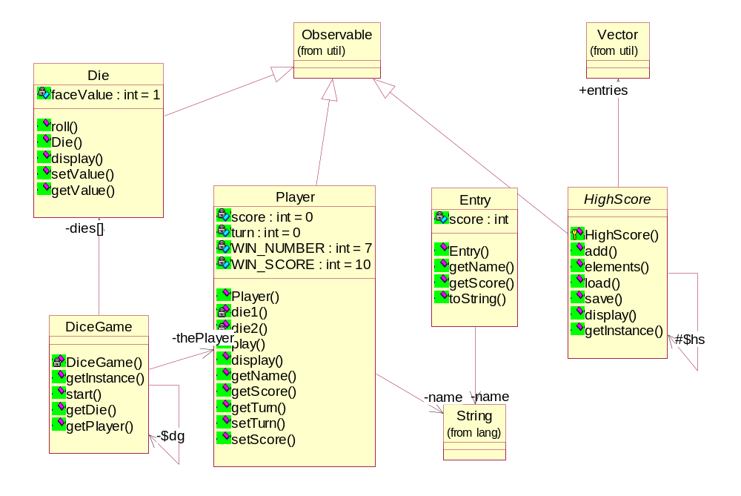
Reverse Engineering...
Notes:
Attention au reverse, le résultat n ’est miraculeux… (voir vector ici !)

Slide 87
Reverse engineering
Rien sur la dynamique !
Gère les aspects forward+modification+reverse
Pas miraculeux !

Slide 88
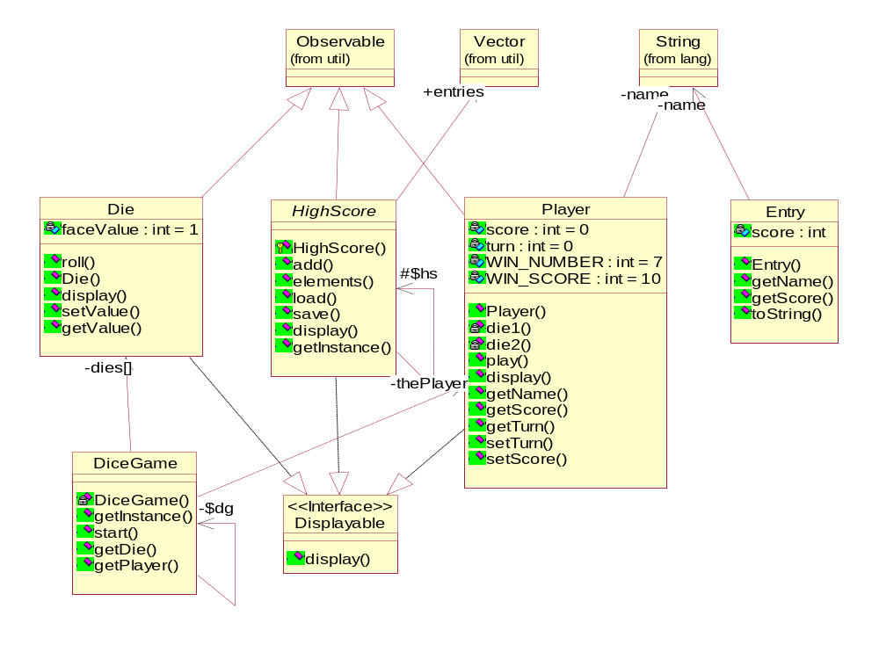
Comparaison Design/Réalisation
CORE

Slide 89
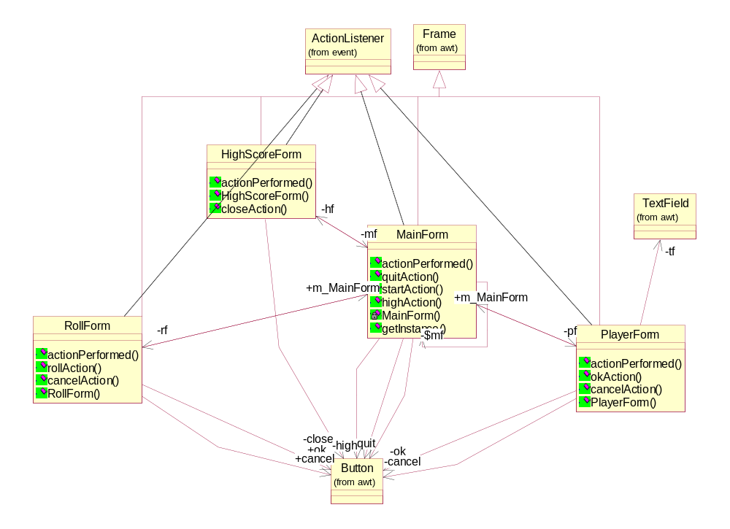
UI(1)

Slide 90
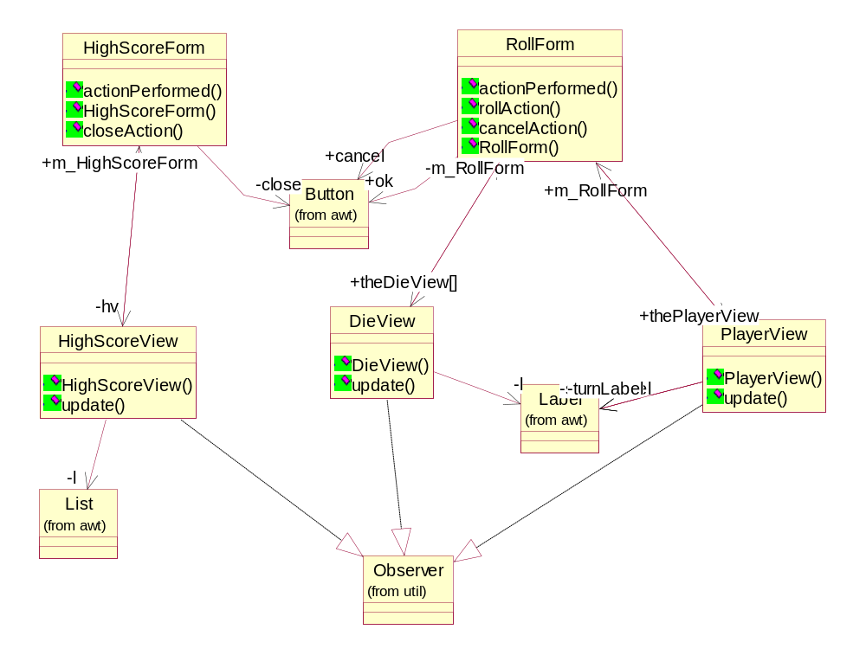
UI(2)

Slide 91
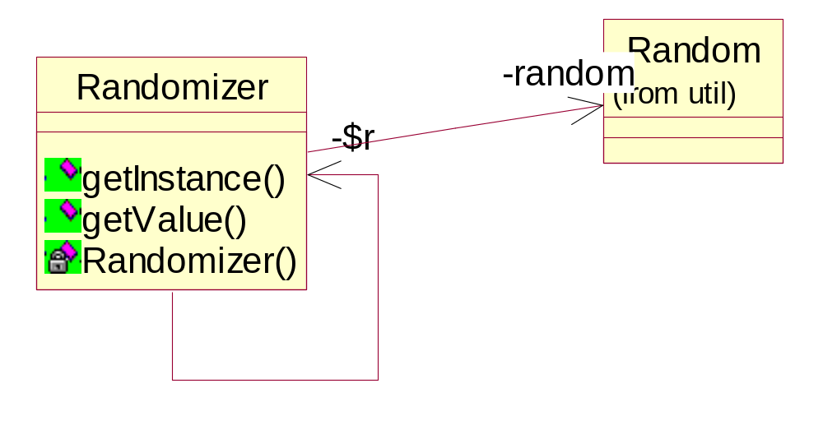
Util

Slide 92
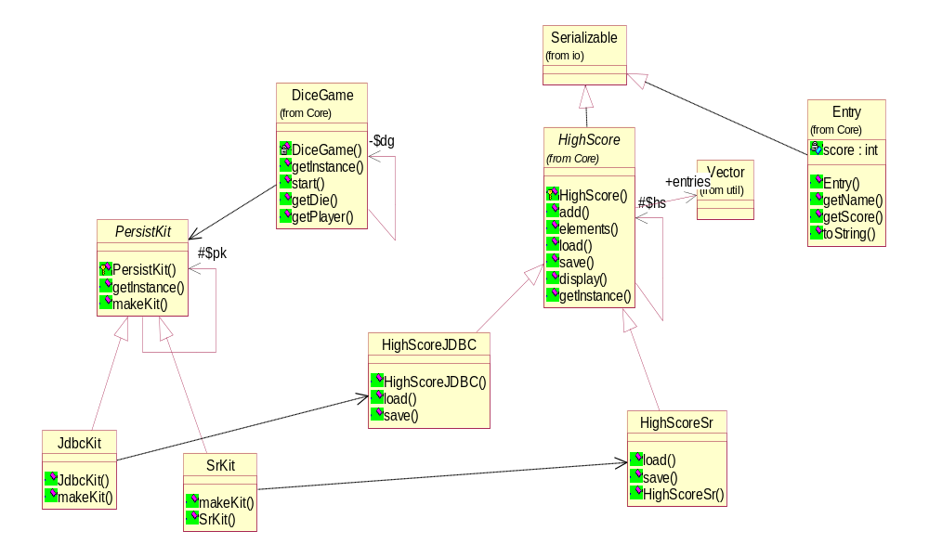
Persist

Slide 93
Problèmes rencontrés
Dynamique de la gestion des tours mal conçue !
Qui véritablement fait le test de fin de jeu ?
Faiblesse dans le design !

Slide 94
Ici ! Diagramme d ’analyse !!

Slide 95
Problème !
Pas assez rigoureux !
Ce diagramme d ’analyse n ’a pas été revu au design !!!
(-4)

Slide 96
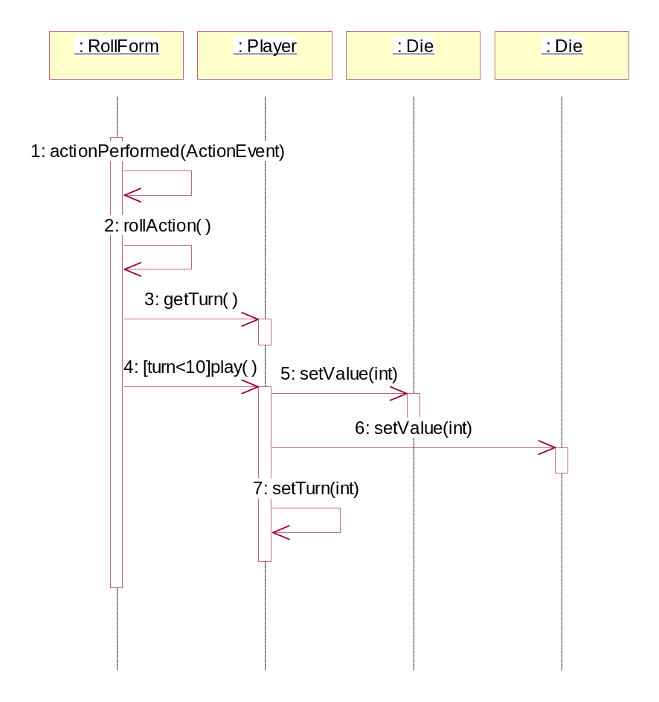
Refaire !

Slide 97
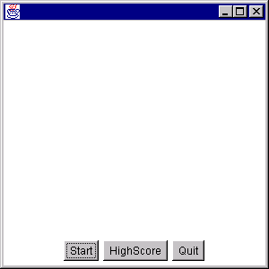
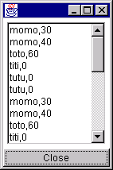

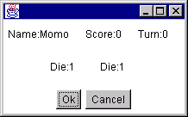
Finalement !

Slide 98
Est ce que ça marche ? Tester
Tests unitaires : tester classe par classe, méthode par méthode
  Diagramme de classes
Tests d ’intégration :
  diagramme de composants
Tests du système :
  Diagramme Use Case + Activités

Slide 99
Test du système
Ok, les fonctionnalités sont là ...
et sont conformes au descriptif associé au use case !
>8->
Notes:
Donc forcément si on a pas bien décrit son use-case (cad juste fait le diagramme), on est fait comme des rats..

Slide 100
Test du système
Je l ’ai oublié
celui là !
menu
[highscore]
[start]
[exit]
view
Highscore
Start
turn=0
Roll
Dice
turn++
[true]
Turn<10
[false]
Update
highscore

Slide 101
Test du système
menu
Tester tous les chemins possibles !
Ex:
  1/Start
  2/ roll
  3/ cancel
  4/ highscore
  5/ exit
[highscore]
[start]
[exit]
view
Highscore
Start
turn=0
Roll
Dice
turn++
[true]
Turn<10
[false]
Update
highscore

Slide 102
Problème rencontré
Scénario 1 :
  start, roll*, highscore, quit : OK
Scénario 2:
  highscore, : ko ! Bug
  Pb design :
    DiceGame crée Highscore (start)
    Si Highscore avant start : bug

Slide 103
Solution
package Core;
import UI.MainForm;
import Persist.*;
import java.awt.*;
class Main {
public static void main(String args[]) {
// SrKit srk=new SrKit();
JdbcKit srk=new JdbcKit();
DiceGame dg=DiceGame.getInstance();
Frame f=MainForm.getInstance();
f.setSize(300,300);
f.show();
}
}

Slide 104
Test d ’intégration
Test MVC

Slide 105
Scénario de test
Highscore, start, roll*
Si le MVC fonctionne, l ’entrée d ’un nouveau highscore entraîne le réaffichage de la liste qui est déjà ouverte !!
Ok, ça marche…
C ’est bien de bien designer ...

Slide 106
Debriefing de cette application
Analyse des besoins
  Use-case + description
  diagramme d ’activités
  Prototypage UI
Analyse
  Dynamique : Collaboration, Sequence, state
  Statique : Class Diagram

Slide 107
Design
Architecture design (layer)
  Package diagram, component diagram, deployement diagram
Classes techniques pour assurer le découpage :
  Pattern MVC,
  Pattern Fabrication
Classes Techniques UI et persistance
  *Forms, Highscore*

Slide 108
Codage
Simple conversion du design vers Java
Possibilité de construire pour chaque représentation UML, une traduction vers n ’importe quel langage cible.
Utilisation des outils pour round-trip engineering
PB au codage : Bien remettre à jour les document analyse/design !!!

Slide 109
Remonter les PB vus au codage !
Faire son auto-critique, retrouver la cause de ce pb..
Améliorer son process pour la prochaine fois !
Ici : les diag d ’analyse n ’ont pas été refait !
Software process, procédure qualité !

Slide 110
Tests
contrôle des fonctionnalités :Use-case
Contrôle de la conformité: Diagramme d ’activité
Tests d ’intégration : Diagramme de composant
Tests unitaires : pas fait.

Slide 111
Tests attention !
Vision un peu simpliste des choses !
Intégration dans un process qualité (change management)
Tests de régression, automatisation des tests (banque de tests, génération de test, outils!!)

Slide 112
Conclusion sur cette application
Découpage en phase:
  Analyse des besoins, analyse, conception, réalisation, test.
Dans chaque phase:
  Prise de points de vue sur le même problème
  Vue statique, dynamique, fonctionnelle, architecturale

Slide 113



Vue
architecturale
Vue
Fonctionnelle
Cohérence !!
Couverture !!
Vue
Comportementale
Vue
Statique

Slide 114
Cohérence/couverture
Diagramme Use-cases/Activity
  Une activité doit toujours être assignable à un use-case
  Tous les use-case doivent être réalisés dans les diagrammes d ’activités

Slide 115
Use-case/Activity
menu
[highscore]
[start]
[exit]
view
Highscore
Start
turn=0
Play
Player
Roll
Dice
turn++
View High Score
[true]
Turn<10
OK !
[false]
Update
highscore

Slide 116
Activités/Collaboration
Tous les chemins possibles dans les diagrammes d ’activités sont sujet à être représentés par des diagrammes de collaboration!
Attention à la sur-analyse !
Ne représenter que les scénarios les plus pertinents !

Slide 117
Activité/collaboration
1 collaboration diagram traitant
partiellement Roll !!
menu
[highscore]
[start]
[exit]
view
Highscore
Start
turn=0
Roll
Dice
turn++
[true]
Turn<10
[false]
Update
highscore

Slide 118
Collaboration/Class diagram
Tous les objets d ’un diagramme de collaboration ont un type : Classe du diagramme de classe
Les relations d ’un diagramme de collab doivent exister ou pouvoir être dérivées du diagramme de classe !
Les messages échangés sont des méthodes du diagrammes de classes !

Slide 119
Collab class/Diagram
OK!

Slide 120
Class diagram /collab / séquence
Toute la dynamique des relations doit apparaître dans au moins 1 diagramme de séquence ou d ’activités
Tout changement d ’attributs doit être représentés dans au moins 1 diag d ’activités ou de séquence
Toute création ou destruction d ’objet doit apparaître dans au moins 1 diag dynamique!

Slide 121
Class/Seqence
KO!
Changement d ’état ?
Création ?

Slide 122
Class/Séquence
Une « bonne » solution:
  Se laisser guider par l ’activity diagram pour générer les scénarios
  Bien faire les chemins possible dans l ’activity diagram
  Si le diagram de classes n ’est pas couvert:
    Pas assez fine-grained (notre cas ici)
    Class diagram sur spécifié

Slide 123
Class/State diagram...
Pour chaque classe se demander si son statut évolue au cours du temps ?
Si oui, faire un diagramme d ’état…
Attention chaque transition du diagramme d ’état doit être vérifiée !

Slide 124
Class/State diagram !
Ou sont ces méthodes ??
1 Objet DiceGame !
Ou est cet attribut ??

Slide 125
Class/Package/Component diagram (Design)
Chaque classe doit être affecté à un package, package lui-même partie intégrante de l ’architecture
Toute classe doit faire aussi partie d ’un composant assurant un ensemble de fonctionnalité dans cette architecture !!
Sinon la classe ne fait pas partie de l ’architecture !

Slide 126


Class/Package

Slide 127
Class/Composant

Slide 128
Component/Deployement
Chaque composant doit être affecté à une unité d ’exécution sur le diagramme de déploiement !
A Priori, un composant ne peut pas être à cheval sur deux unité d ’exécution…
Toute unité d ’exécution doit avoir au moins 1 composant...

Slide 129
Composant déploiement !
OOOPPPPSS !

Slide 130
Conclusion générale sur Dice
Différence avec une application juste codée ??

Slide 131
Analyser et concevoir ?
Dice est documenté : les décisions autant à l ’analyse qu’au design sont visibles et justifiées (ici à l ’oral, à l ’écrit dans vos rapport)!
  Dice peut être repris par quelqu ’un d ’autre ! Le cout de maintenance baisse! Dice est maintenable !
  Dice peut être controlé (intégré dans un software process) tout au long du processus analyse des besoins/tests...

Slide 132
Analyser et concevoir
Dice est conforme : J ’ai dis ce que j ’allais faire (avant de le faire) et j ’ai fait ce j ’ai dit !
  J ’aurai pu même donner des délais et des couts...

Slide 133
Analyser et concevoir
Dice est évolutif
  On peut changer l ’IHM
  On peut rajouter un support de persistence (Mapping O2, Sauvegarde sur serveur WEB…)
  Et je peux donner une procédure pour faire cette évolution !

Slide 134
Analyser et Concevoir
Dice est robuste:
  Campagne de tests
  Apport naturel du MVC…
Dice est portable:
  Java + JDBC… (mais non testé !)

Slide 135
Analyser et concevoir
Dice est donc maintenable, conforme, robuste, portable…
Le coût de Dice est donc moins élevé qu ’un Dice développé « Quick and Dirty ».
  Le coût de maintenance est bien plus élevé que le coût de développement (50% de l ’effort total de programmation d ’une grosse société)
Notes:
US Air Force system :
30$ par instruction au développement, 4000$de maintenance pour toute sa vie (Boehm 75)

Slide 136

Analyser et concevoir
Répartition du coût de développement d ’un système:

Slide 137
Travailler avec des outils...
Dessin des diagrammes: En respectant la sémantique des diagrammes
Sert de référentiel: Tous les éléments créés dans différents diagrammes sont stockés dans 1BD
Navigation: « browser » à travers les documents UML

Slide 138
Travailler avec des outils...
Support multi-utilisateurs: Plusieurs utilisateurs doivent pouvoir travailler en parallèle sur le même modèle (Gestion de configuration)
Génération de code: Génération de squelettes dans différents langages cibles

Slide 139
Travailler avec des outils…
Reverse enginnering: lire le code existant et générer ou mettre à jour les diagrammes existant
Intégration avec les autres outils: Editeur, compilateur, debugger, gestionnaire de configuration

Slide 140
Travailler avec des outils...
Couvrir le modèle à tous les niveaux d ’abstraction: des packages jusqu’au code
Import/export: L ’outil doit permettre d ’importer/exporter des design de ou vers d ’autres outils de conception

Slide 141

Un outil...

Slide 142
Travailler avec des outils
Un référentiel pour:
  Controler l ’incohérence
  Critiquer (métriques)
  Reporting
En fait des scripts sur une base de données...

Slide 143

Scripts...

Slide 144
Intégration...
Requirements
and
Specification
tools
Project
Management
Tool
Profiler and
metrics
Compilateur/
Debugger
Configuration
Management
Modelling
tool
Documentation
Tool
Gui
Builder
Test Administration
Tool
Process Support
Testing
tools

Slide 145
De nouveau les diagrammes...
Reprenons les notations (Use-case, activity, class, sequence, collab, component, etc…
et voyons un peu les notations un peu plus “exotiques”…

Slide 146
Use Cases: Scenario based requirements modeling
Recommended: UML distilled...

Slide 147
Use Cases
Use case
specifies the behavior of a system
sequence of actions to yield an observable result of value to an actor
Capture the intended behavior (the what) of the system omitting the implementation of the behavior (the how)
customer requirements/ early analysis

Slide 148
What is a use case?
Description of a sequence of actions, including variants (specifies desired behavior)
Represents a functional requirement on the system
Use case involves interaction of actors and the system
Market Analysis
Financial Officer

Slide 149
Use cases: terms and concepts
Unique name
Sequence of actions (event flows)
  textual (informal, formal, semi fomal)
    Main flow of events: The use case starts when the system prompts the Customer for a PIN number. The Customer can now enter a pin number...
  interaction diagrams

Slide 150
Actors
Role that a user plays with respect to the system
Actors carry out use cases
  look for actors, then their use cases
Actors do not need to be humans!
Actors can get value from the use case or participate in it

Slide 151
Actors
Actors can be specialized
connected to use cases only by association
association = communication relationship (each one sending, or receiving messages)
Officer
Financial Officer

Slide 152
Use case description
Generic, step-by-step written description of a use case’s event flow
Includes interactions between the actor(s) and a use case
May contain extension points
Clear, precise, short descriptions

Slide 153
Example use case description
Capture deal
    1. Enter the user name & bank account
    2. Check that they are valid
    3. Enter number of shares to buy & share ID
    4. Determine price
    5. Check limit
    6. Send order to NYSE
    7. Store confirmation number

Slide 154
Organizing Use Cases
Generalization
Use/Include
Extend

Slide 155
Generalization relationship
child use case inherits behavior and meaning of the parent use case
child may add or override the parent’s behavior
child may substitute any place the parent appears
Validate user
Check password
Retinal scan

Slide 156
Extends relationship
Allows to model the part of a use case the user may see as optional
Allows to model conditional subflows
Allows to insert subflows at a certain point, governed by actor interaction
represented by an extend dependency
extension points (in textual event flows)
Capture deal
<<extend>>
Limit exceeded

Slide 157
Extends relationship
Allows to model the part of a use case the user may see as optional
Allows to model conditional subflows
Allows to insert subflows at a certain point, governed by actor interaction
    Capture the base use case
    For every step ask
      what could go wrong
      how might this work out differently
    Plot every variation as an extension of the use case
Capture deal
<<extends>>
Limit exceeded

Slide 158
Example: extension points
Capture deal
    1. Enter the user name & bank account
    2. Check that they are valid
    extension point: reenter data in case they are invalid
    3. Enter number of shares to buy & share ID
    4. Determine price
    5. Check limit
    6. Send order to NYSE
    7. Store confirmation number

Slide 159
Uses/Includes relationship
Used to avoid describing
the same flow of events several times, by putting the common behavior in a use case of its own
Avoids copy-and-paste of parts of use case descriptions
<<uses>>
Analyze risks
Valuation
<<uses>
Price details

Slide 160
Comparing extends/uses
Different intent
  extends
    to distinguish variants
    set of actors perform use case and all extensions
    actor is linked to “base” case
  uses/includes
    to extract common behavior
    often no actor associated with the common use case
    different actors for “caller” cases possible

Slide 161
A use case diagram
<<uses>>
Analyze risks
Valuation
<<uses>
Trader
Price details
Sales system
Capture deal
<<extends>>
Limit exceeded

Slide 162

Use Case Diagrams (Functional)
Diagram: UML Distilled, Martin Fowler, Kendall Scott, 1997, Addison-Wesley, Copyright 1997, Addison-Wesley

Slide 163
Properties of use cases
Granularity: fine or course
Achieve a discrete goal
Use cases describe externally required functionality
Often: Capture user-visible function

Slide 164
When and how
Requirements capture - first thing to do
Use case: Every discrete thing your customer wants to do with the system
  give it a name
  describe it shortly (some paragraphs)
  add details later

Slide 165
Class diagrams
Overview
Class diagram essentials
Generalization

Slide 166
Class diagram
Central for OO modeling
Shows static structure of the system
  Types of objects
  Relationships
    Association
    Subtypes

Slide 167
Perspectives
Conceptual
  Shows concepts of the domain
  Independent of implementation
Specification
  Interfaces of software (types)
  Often: Best perspective
Implementation
  Structure of the implementation
  Most often used

Slide 168


Class
Set of objects
Defines
  name
  attributes
  operations
Task
startDate
endDate
setStartDate (d : Date = default)
setEndDate (d : Date = default)
getDuration () : Date

Slide 169
Class versus type
OO type
= protocol understood by an object
= set of methods that are implemented
Class =
implementation oriented construct
  implements one or more types
Type: Used for specification

Slide 170
Association
Relationship between instances of classes
  A student is registered for a course
  A professor is teaching the course

Slide 171


Class diagram example
Actuator
startUp( )
shutDown( )
Light
Heater
Cooler
Temperature
1
1
1
off( )
1
on( )
*
*
1
1
1
1
1
1
Environmental Controller
SystemLog
Define_climate( )
Display( )
Terminate_climate( )
RecordEvent( )

Slide 172
Rules of thumb
One class can be part of several diagrams
Diagrams shall illustrate specific aspects
  Not too many classes
  Not too many associations
  Hide irrelevant attributes/operations
Several iterations needed to create diagram

Slide 173
Class diagrams
Overview
Class diagram essentials
Generalization

Slide 174
Association
Relationship between classes
Order comes from one customer
Customer may make several orders
Order
dateReceived
Customer
isPrepaid
hasCustomer
name
number :
address
String
1
*
1
*
price : Money
creditRating( )
dispatch( )

Slide 175
Naming associations
Avoid meaningless names
  associated_with
  has
  is_related_to
Name is often a verb phrase
  has_part
  is_contained_in

Slide 176
Roles
Order
dateReceived
Association has two roles
Role is a direction on the association
Role
  Explicit labeled
  Implicitly named after the target class
isPrepaid
number :
String
price : Money
dispatch( )
1
1
line item
*
*
OrderLine
quantity
price
isSatisfied

Slide 177
Role names
Role = identifies one end of an association
Role name is obligatory for associations between objects of the same class
Company
Works for
Person
Name
Address
employer
employee
Name
Insurance no.
Address
Manager
Person
Name
Insurance no.
Address
Supervises
Salesperson

Slide 178
Multiplicity
Indicates how many object can participate in the relationship
Order
dateReceived
Customer
isPrepaid
name
number :
address
String
1
*
1
*
price : Money
creditRating( )
dispatch( )

Slide 179
Multiplicity (2)
*: 0..infinity
1: 1..1
0..1
1..100
2,4,5

Slide 180
Specification perspective
Association represents responsibilities
Method in Customer returning Orders
Method in Order that returns the Customer that made the order
Order
date
Customer
Received
name
isPrepaid
address
number :
1
*
1
*
String
creditRating( )
price : Money

Slide 181
Navigability
Arrows indicate navigability
Order has to be able to determine the Customer
Customer does not know Orders
Bi-directional association: Navigability in both directions (inverse roles)
Order
date
Customer
Received
name
isPrepaid
address
number :
1
*
1
String
*
creditRating( )
price : Money

Slide 182
Summary: Basic notation for associations
Association name
Class B
Class B
role_B
role_A
Contains
Order
Part
made_up_of
included_in

Slide 183
Naming conventions
Order
Naming conventions allow often to infer the names of messages from the diagram
  class Order {
  public Enumeration orderLines();
  public Customer customer();
  }
dateReceived
isPrepaid
number :
String
price : Money
dispatch( )
1
1
line item
*
*
OrderLine
quantity
price
isSatisfied

Slide 184
Example: Hockey statistics
Class

Slide 185
Association classes
Useful if
  attributes don’t belong to any one class but to the association
User
Authorized on
Workstation
Authorization
Priority
Access rights
Start session
Directory

Slide 186
Contents
Attributes and operations
Aggregation
Inheritance
Interfaces and abstract classes
Advanced association concepts
When and how

Slide 187
Classes and objects
Task
Objects show
  Object name
  Class name (optional)
  Attribute value (optional)
startDate : Date = 1.1.98
endDate : Date = 1.1.98
setStartDate (d : Date =
default)
setEndDate (d : Date = default)
Assignment 1: Task
startDate = 1.2.98
Assignment 1: Task
endDate = 23.2.98
Assignment 1: Task
startDate = 1.2.98
startDate = 1.2.98
endDate = 23.2.98
endDate = 23.2.98

Slide 188
Example
Generates
Contains
Salesperson
Order
Line
Includes
Class diagram:
CustInfo
curtisClyde:
order121:
line1:
line2:
ace furniture:
line3:
Object diagrams:
line4:
order122:
harmon assoc:
line1:
line2:

Slide 189

Attributes
Conceptual: Indicates that customer have names
Specification: Customer can tell you his/her name and set it
Implementation: An instance variable is available
UML syntax:
    <attribute name>: <Data type>

Slide 190
Difference between attribute and association
Conceptual perspective
  not much of a difference!
Specification/implementation perspective
  Attribute stores values NOT references
    no sharing of attribute values between instances!
Often: Stores simple objects
  Numbers, Strings, Dates, Money objects

Slide 191
Operations
Processes that can be carried out on instances
Correspond to messages of the class
Conceptual perspective
  principal responsibilities
Specification perspective
  public messages = interface of the class
Normally: Don’t show operations that manipulate attributes

Slide 192
UML syntax for operations
<visibility> <name> (<parameter list>) : <return-type-expression>
+ assignAgent (a : Agent) : Boolean
  visibility: public (+), protected (#), private (-)
    Interpretation is language dependent
    Not needed on conceptual level
  name: string
  parameter list: arguments (syntax as in attributes)
  return-type-expression: language-dependent specification

Slide 193
Types of operations
Query = returns some value without modifying the class’ internal state
Modifier = changes the internal state
Queries can be executed in any order
Getting & setting messages
  getting: query
  setting: modifier

Slide 194
Contents
Attributes and operations
Inheritance
Aggregation
Interfaces and abstract classes
Advanced association concepts
When and how

Slide 195
Subclassing
Class inherits features from (more than) one superclass
vehicle
land vehicle
water vehicle
car
amphibian
vehicle
ship

Slide 196
Subclassing
Attributes & operations of an ancestor class are inherited to the subclass
Extension: adding of new attributes or operations
Restriction: additional restrictions on ancestor attributes

Slide 197
Perspectives
Conceptual: Subset relationship
Specification: Subtype conforms to supertype interface
Implementation: Implementation inheritance, subclassing

Slide 198
Contents
Attributes and operations
Inheritance
Aggregation
Interfaces and abstract classes
Advanced association concepts
When and how

Slide 199
Aggregation
Special form of association
Components are parts of aggregated object
  Car has an engine and wheels as its part
Typical example:
  parts explosion
  organizational structure of a company

Slide 200
Notation for aggregation
Class A
Class A
or
Class B
Class C
Class B
Class C

Slide 201
Example: Aggregation
Company
Unit
Department
Group
works for
Person

Slide 202
Aggregation and composition
Composition
  Components belong only to one whole
  Parts live and die with the whole
    cascading delete
    also needed for 1..1 associations
  The players can be aggregated to the Flames
  BUT
  they are not killed when the Flames disappear
Order
Aggregation
Composition
*
1
*
1
Customer
Adress
LineItem

Slide 203
Aggregation association
Transitive
Antisymmetric: Object may not be directly or indirectly part of itself

Slide 204
Recursion
Directed path of aggregation associations from a class to itself
Variable aggregation: finite number of levels, number of parts variable (example: company)

Slide 205
Example: recursive aggregation
Class diagram:
Object diagram:
a: Container
Item
b: Icon
c: Container
Icon
Container
d: Icon
e: Icon

Slide 206
Example: Recursive aggregation
Program
*
Class
Inner class

Slide 207
Rules for using aggregation
Distinction between association and aggregation often rather matter of taste than difference in semantics
Aggregation IS association
Aggregate is inherently sum of its parts
Chains of aggregate links may not form cycles
Composition is appropriate when each part is owned by one object, part has not have an independent life from its owner

Slide 208
Chaining of operations
Chaining: Applying an operation to a net of objects
Often for: copy, save, redo, delete, print
Person
Document
copy
copy
Paragraph
copy
copy
Character
copy
owns

Slide 209
Delegation & aggregation
vehicle
vehicle
land vehicle
water vehicle
LandFeature
WaterFeature
car
amphibian
vehicle
ship
VehicleFeature

Slide 210
Most important feature & aggregation
vehicle
vehicle
land vehicle
land vehicle
big vehicle
car
train
car
train
ship
Size

Slide 211
Generalization based on different dimensions
vehicle
land vehicle
……..
car
train
small car
big car
small train
big train

Slide 212
Contents
Attributes and operations
Inheritance
Aggregation
Types, interfaces and abstract classes
Advanced association concepts
When and how

Slide 213

OO types
Stereotype <<type>> specifies
  domain of objects
  operations (not their implementation) applicable to the objects of this type
Stereotype <<implementation class>>
  physical data structures and methods of an object

Slide 214


Types and Roles
interfaces that belong to a class represent different roles
You can explicitly state the role a class presents to another class:
<<interface>>
Employee
e: Employee
Person
Company
getEmploymentHistory()
1..*
1..*
*
getCompensation()
*
getBenefits()

Slide 215
Static and dynamic types
Static types: the type of an object doesn’t change over time, e.g. classes
Dynamic types: object can gain and lose types during lifetime
Example: Candidate, Employee, Retiree

Slide 216
Abstract class
has no instances
organizes attributes & operations
often: facilitates code reuse
abstract operation: implementation in concrete subclasses
can contain concrete implementations

Slide 217
Abstract class in UML
Name in italic and/or {abstract} constraint
Windows Window
toFront()
toBack()
Window
{abstract}
X11 Window
Text
Editor
toFront()
toBack()
toFront()
toBack()
Mac Window
Dependency
toFront()
toBack()

Slide 218
Interfaces in UML (1)
Stereotype <<interface>>
Lollipops
InputStream
{abstract}
<<interface>>
DataInput
OrderReader
Generalization
Dependency
DataInputStream
Realization

Slide 219
Interfaces in UML (2)
DataInput
OrderReader
Interface
DataInputStream
Dependency
InputStream

Slide 220
Parameterized classes
Parameterized class = template
Often used for collections in typed languages
Not needed in conceptual modeling
  Collections are hidden in multiplicity
T
Set
insert (newArg : T = default)
remove (arg : T = default)

Slide 221
Bound element
Using a parameterized class
T
Set
Template Class
insert(T)
remove(T)
Set <Employees>
Refinement
<<bind>>
<Employee>
EmployeeSet
Binding for
Parameter
Bound Element

Slide 222
Contents
Attributes and operations
Inheritance
Aggregation
Interfaces and abstract classes
Advanced association concepts
When and how

Slide 223
Constraints
Basic constructs specify important constraints
  but: can not capture everything
Additional constraints: in braces { }
  {UofC has always to be better than UofA}
  {immutable}
  {read only}

Slide 224
Example
Chair-of
*
1
*
1
Person
{subset}
Committee
*
*
*
*
Member-of

Slide 225
Collections for multi-valued roles
Multiplicity > 1
  Set
    no target object appears more than once
    not ordered
Add constraint to change that
  {ordered} {bag}
  {ordered bag} {hierarchy}
  {dag}
{ordered}
Window
Screen
Visible on

Slide 226
Association classes
Useful if
  attributes don’t belong to any one class but to the association
User
Authorized on
Workstation
*
*
Authorization
Priority
Access rights
Start session
Directory

Slide 227
Remodeling: association classes
User
Authorization
Workstation
1
1
Priority
Access rights
*
1
Start session
Directory

Slide 228

Qualified associations (1)
UML equivalent for Hashtable
  Within a ToDoList, you mustn’t have two tasks with the same name
      class ToDoList {
      public Task getTask(String name);
      public void addTask(String name, Task aTask);
      …}
  Multiplicity *: Multiple task with one name
Task
ToDoList
name : String
name : String
0..1
0..1

Slide 229
Qualified association (2)
Improves semantic accuracy
Makes navigation paths understandable
Stock
exchange
Stock
exchange
StockID
not
qualified
noted
*
qualified
Company
noted
StockID
Company
Notes:
Qualifiziert ==> unterschiedliche Börsenkürzel an verschiedenen Börsen für eine Firma möglich
Qualifikation liefert Namen innerhalb eines Kontextes

Slide 230
Qualified association (3)
Qualification splits a set of objects in disjunctive parts
  ABC Inc. President Roger Rabbit
  ABC Inc. Vice President Finances Joe Savemoney
  ABC Inc. Member of board John Walker
  ABC Inc. Member of board Susi Sanssouci
  ABC Inc. Member of board Karl Eichbaum
  XYZ Inc. President Donald Duck
Function
Organization
Person
Company

Slide 231
Derived associations and attributes (1)
Calculated based on other attributes and associations
Specification: Shows constraint not what is stored and what is calculated

Slide 232
Derived associations and attributes (2)
components
{hierarchy}
Account
Entry
*
/ entries
*
/balance:Money
amount:Money
Derived Attribute
Derived Role
Summary
Account
Detail
Account
0..1
1
Entries role is derived using
components.entries
Note

Slide 233

Class Diagram (Structural)
Use: Describe the static structure of a system
  Hierarchy
  Containment
  Inheritance
  Calling
  Object Types
Diagram: UML Distilled, Martin Fowler, Kendall Scott, 1997, Addison-Wesley, Copyright 1997, Addison-Wesley

Slide 234
Contents
Attributes and operations
Inheritance
Aggregation
Interfaces and abstract classes
Advanced association concepts
When and how

Slide 235
When to use class diagrams
Class diagrams are the backbone of OO development approaches
Don’t use all the notations
  start with simple stuff
Take the perspective into account
  not to many details in analysis
  specification often better than implementation
Concentrate on key areas
  better few up-to-date diagrams than many obsolete models

Slide 236
Creating a class diagram
Start simple
  major classes & obvious associations
Then add
  Attributes
  Multiplicity
  Operations

Slide 237
Rules of thumb
One class can be part of several diagrams
Diagrams shall illustrate specific aspects
  Not too many classes
  Not too many associations
  Hide irrelevant attributes/operations
Several iterations needed to create diagram

Slide 238

Avoid “Heavy” classes
Controller does everything
Other classes: Data encapsulation only

Slide 239
Contents
State diagrams: an example
Interaction diagrams
  Sequence diagrams
  Collaboration diagrams

Slide 240
Example
A zoo consists of a set of cages.
Every cage is the home of at least 2 animals.
Cages are located besides each other.
Every cage has at most one left neighbor and at most one right neighbor.
Animals can be reptiles, insects, and mammals.
Mammals are elephants, monkeys, and tigers.
Monkeys eat bananas.
Tigers prefer meat.

Slide 241
Traffic lights
Develop a state transition diagram for the 4 traffic lights at a crossing. Make sure that the lights never allow traffic to move east to west (or west to east) at the same time as they allow traffic to move north to south (or south to north). Give meaningful names to all state transitions.

Slide 242
Contents
State diagrams: an example
Interaction diagrams
  Sequence diagrams
  Collaboration diagrams

Slide 243
Interaction diagrams
describe how groups of objects interact
typically describe the scenario of a single use case
show
  example objects
  messages between them
  timeline

Slide 244
Sequence diagrams
shows object interactions arranged in time sequence
  objects (and classes)
  message exchange to carry out the scenarios functionality
time line

Slide 245
Objects in UML
Rectangle
Name (specific or general) of object is underlined
  name
  name & class
  class (anonymous object)
Object Name
History 101-Section 2
Object Name and Class
History 101-Section 7: CourseOffering
Class Name
: CourseOffering

Slide 246
Timelines
Messages point from client to supplier
: Professor
CourseManager
Math 101 - Section
1 : CourseOffering
Add professor (Professor)

Slide 247
Example: Sequence diagram
course form :
CourseForm
theManager :
CurriculumManager
aCourse :
Course
: Registrar
1 : set course info
2 : process
3 : add course
4 : new course

Slide 248
Sequence diagrams: More details
Iteration
Object
creation
Condition
an Order
an Order
a Stock Item
Entry window
1: prepare()
2: * prepare()
an Order
Line
3: check()
4: [check = true] remove()
5: needsToReorder()
X
Asynchronous
Message
Self
delegation
Activation
Object deletion

Slide 249
Asynchronous messages
Do not block the caller
Can do 3 things:
  Create a new thread
  Create a new object
  Communicate with a thread that is already running

Slide 250
Boundary classes
Handle communication between system and outside world
  e.g. user interface or other system
Boundary classes in interaction diagrams:
  capture interface requirements
  do NOT show how the interface will be implemented

Slide 251
Complexity and sequence diagrams
KISS
  = keep it small and simple
Diagrams are meant to make things clear
Conditional logic
  simple: add it to the diagram
  complex: draw separate diagrams

Slide 252
Contents
State diagrams: an example
Interaction diagrams
  Sequence diagrams
  Collaboration diagrams

Slide 253

Sequence Diagram (Behavioral)
Use: Describing behavior across several objects of a use-case or scenario
Diagram: UML Distilled, Martin Fowler, Kendall Scott, 1997, Addison-Wesley, Copyright 1997, Addison-Wesley

Slide 254

Sequence Diagram with Concurrency
Diagram: UML Distilled, Martin Fowler, Kendall Scott, 1997, Addison-Wesley, Copyright 1997, Addison-Wesley

Slide 255
Collaboration diagrams
Show objects and messages
Sequence of messages determined by numbering
  1, 2, 3, 4, …..
  1, 1.1, 1.2, 1.3, 2, 2.1, 2.1.1, 2.2, 3
  (shows which operation calls which other operation)

Slide 256
Collaboration diagram basics
: ProfessorCourseManager
1 : Add professor (Professor)
Math 101 - Section 1 : CourseOffering

Slide 257
Collaboration diagram example
1 : set course info
2 : process
course form : CourseForm
: Registrar
3 : add course
aCourse : Course
theManager : CurriculumManager
4 : new course

Slide 258

Collaboration Diagram (Behavioral)
Use: Describing behavior across several objects of a use-case or scenario
Diagram: UML Distilled, Martin Fowler, Kendall Scott, 1997, Addison-Wesley, Copyright 1997, Addison-Wesley

Slide 259
Comparing sequence & collaboration diagrams
Sequence of messages more difficult to understand in collaboration diagrams
Layout of collaboration diagrams may show static connections of objects
Complex control is difficult to express

Slide 260
State diagrams
Design document
State diagrams

Slide 261
Main processes of the team assignment
requirements
analysis
design
process
coding
testing
problem
description
requirements
document
design document
Used technique:
Use cases
Used technique:
UML class diagrams,
UML sequence diagrams,
UML activity diagrams
UML state diagrams
Used language:
Java

Slide 262
Refined design processes of the team assignment
requirements
analysis
design
process
coding
testing
create system
architecture
specify component
interfaces
develop
component design
Techniques:
UML class diagrams,
UML sequence diagrams,
UML state diagrams

Slide 263
Design document
System architecture: class diagrams
Component interfaces
  class diagrams (interfaces, types)
  sequence diagrams
Component design
  class diagrams
  state diagrams
  sequence diagrams

Slide 264
Design document - aim
Basis for implementation
provides different views
  other developers: architecture, component interfaces
  implementation: straightforward
Allows quick overview over the system structure and main design decisions
Allows developers to work in parallel

Slide 265
Diagram notations
State diagrams
  describe the behavior of objects
Activity diagrams
  describe the flow of work
  parallel processing
Sequence diagrams
  describe time ordering of messages
Deployment diagrams
  physical relationship of software and hardware

Slide 266
State diagrams
Design document
State diagrams

Slide 267
State diagrams
State diagram: Shows the behavior of one object
  how does it change its state based on the messages it receives
  narrowly focused, fine-grained
Other names
  State transition diagram
  Harel diagram (statecharts)

Slide 268
State diagrams (2)
deposit
State: condition/situation during lifetime of an object
State transition: relationship indicating a state change
  atomic & non-interruptible
Action:
  atomic & non-interruptible
Over drafted
withdraw
withdraw
deposit
ok

Slide 269
State notation (1)
Substates: disjoint/concurrent
Entry/exit actions
  entry: an action that is performed on entry to the state
  exit: an action performed on exiting the state
do: an ongoing activity performed while in the state (example: display window)
  interruptible
on: an action performed as a result of a specific event
State name
state variable(s)
entry: entry action
do: activity-A
on: event-A: action-A
exit: exit-action

Slide 270
Transition notation (2)
State-A
Event(arguments)[condition]/action
State-B
Event: significant occurrence that has a location in time and space
  triggers the transition
  signals, calls, passing of time, change in state
Guard condition:
    Transition only eligible to fire when guard evaluates to true
    Guards of transition exiting one state are mutually exclusive
Action: executable atomic computation

Slide 271
State diagram notation (3)
Initial state
Event(attribute)
State-B
Start state
  No event triggers allowed
  branch conditions allowed
  may not remain in start states
End state
  Top level end state terminates a state machine

Slide 272
State transitions for an order
get next item[ not all
Item received[ some
items checked ]
items not in stock ]
[ All items checked && some
/ get first item
Checking
items not in stock ]
Waiting
do: check item
[ All items checked &&
Item received[ all items
all items available ]
available ]
Dispatching
Delivered
Delivered
do: initiate delivery

Slide 273

State Diagram (Behavioral)
Use: Describing behavior of a single object
Hint: the entire system is a single top-level object
Diagram: UML Distilled, Martin Fowler, Kendall Scott, 1997, Addison-Wesley, Copyright 1997, Addison-Wesley

Slide 274
States of a hockey game
shootout
tie[ time is up ]
playing
Boxing
penalty
face off
win[ time is uo ]
break
end of game

Slide 275
Problem: Cancel the order
Want to be able to cancel an order at any time
Solutions
  Transitions from every state to state “cancelled”
  Superstate and single transition

Slide 276
Transitions to “cancelled”
get next item[ not all
Item received[ some
items checked ]
items not in stock ]
[ All items checked && some
/ get first item
Checking
items not in stock ]
Waiting
do: check item
[ All items checked &&
Item received[ all
all items available ]
items available ]
cancelled
cancelled
Dispatching
do: initiate delivery
cancelled
Cancelled
Delivered
Delivered

Slide 277
State diagram notation (4)
Superstate
Event A
State-A
State-A
State-B
State-B
Event B
Event C

Slide 278

State Diagram with Substates
Diagram: UML Distilled, Martin Fowler, Kendall Scott, 1997, Addison-Wesley, Copyright 1997, Addison-Wesley

Slide 279
Superstate
Active
get next item[ not all
Item received[ some
items checked ]
items not in stock ]
[ All items checked && some
/ get first item
Checking
items not in stock ]
Waiting
do: check item
cancelled
Cancelled
[ All items checked &&
Item received[ all
all items available ]
items available ]
Delivered
Dispatching
Delivered
do: initiate delivery

Slide 280
Hockey example with superstate
Normal
tie[ time is up ]
shootout
playing
penalty
Boxing
face off
win[ time is uo ]
break
end of game

Slide 281
Some remarks
Only one initial state may occur (directly) within a composite state
End state represents completion of a composite
End state triggers transition with composite as source

Slide 282


Orthogonal components and concurrency
Unrelated components of objects
combinatorial number of states
Example: Car states
  engine (started, stopped)
  doors (open, closed)
What happens when we add one component?
  seat belt (fastened, open)
4 car states:
started_open
started_closed
stopped_open
stopped_closed
8 car states:
started_open_open started_open_fastened
started_closed_open started_closed_fastened
stopped_open_open stopped_open_fastened
stopped_closed_open stopped_closed_fastened

Slide 283
Example: Payment authorization in class Order
2 parallel processes:
- authorization
- order handling
Authorizing
[ payment not ok ]
do: check payment
[ payment ok ]
Authorized
Rejected
Delivered

Slide 284
Concurrent state diagram for the class Order
Cancelled
Waiting
Waiting
Dispatching
Checking
Dispatching
Checking
Delivered
Authorizing
Authorizing
Authorized
Authorized
Rejected

Slide 285

State Diagram with Concurrency
Diagram: UML Distilled, Martin Fowler, Kendall Scott, 1997, Addison-Wesley, Copyright 1997, Addison-Wesley

Slide 286
Rules of thumb
Not every class needs a state diagram
Often: State diagram not very complex
State diagrams are often used for UI and control objects
Not to many concurrent sets of behavior occurring in a single object (in that case: split into separate objects)

Slide 287

Activity Diagrams (Behavioral)
Use: Understanding Work-Flow
Use: Analyzing Use-Case
Use: Dealing with Multi-Threading
No: Analyzing Object Collaboration
  Use Sequence or Collaboration Diagrams
No: Analyzing Object Behavior
  Use State Diagram
Diagram: UML Distilled, Martin Fowler, Kendall Scott, 1997, Addison-Wesley, Copyright 1997, Addison-Wesley

Slide 288

Activity Diagrams with Swim Lanes
Diagram: UML Distilled, Martin Fowler, Kendall Scott, 1997, Addison-Wesley, Copyright 1997, Addison-Wesley

Slide 289

Package Diagram (Structural)
Use: Large-Project Structures
Diagram: UML Distilled, Martin Fowler, Kendall Scott, 1997, Addison-Wesley, Copyright 1997, Addison-Wesley

Slide 290

Deployment Diagram
Use: Describing System/Hardware/Software Relationships
Diagram: UML Distilled, Martin Fowler, Kendall Scott, 1997, Addison-Wesley, Copyright 1997, Addison-Wesley

